Slide 1

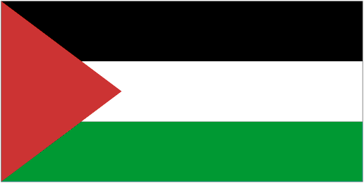

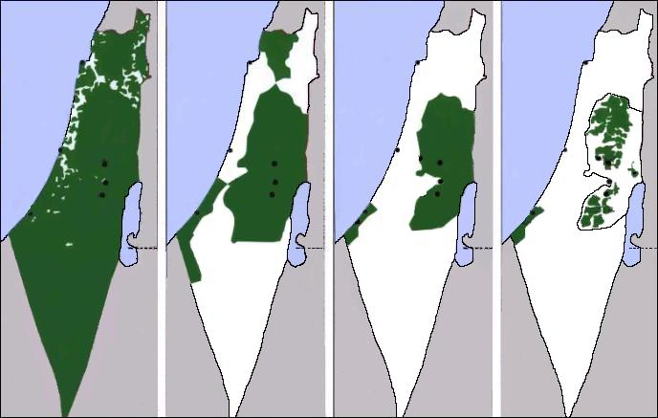
DIE GESCHICHTE
PALÄSTINAS
IN BILDERN
Sehr kurze Darstellung
Notes:
Vorbereitung eines Vortrags : lesen sie die Notierungen unter jeder Dias, lesen sie die Datei «Wichtig» am Anfang der Webseite www.imparalavita.ch und schätzen sie ab ob Sie die vollständige und lange Vorstellung benützen wollen oder (besser) die «kurze Darstellung für die Schule» in betracht kommt.
Bitte warten Sie, bis die Datei geladen ist.
Um die Präsentation zu besichtigen, wählen Sie „Zeigen“ und klicken Sie dann auf „Übersicht“.
Um die Folien voranzutreiben drücken Sie die Tasten: Page Up oder Page Down.
Um die automatische Vorantreibung der Folien zu installieren: View, Framework-Aktivitäten, kleines Dreieck, Transition Slide automatisch nach ... (fügen Sie die erforderliche Anzahl der Sekunden ein), Gilt für alle Folien.
Um die Präsentation zu schliessen: suchen sie in der unteren linken Ecke der Dreieck im kleinen Fenster oder drücken sie die rechte Taste der Mause und wählen Sie dann End Show
Um einen Vortrag zu vorbereiten lesen Sie auch Anmerkungen unten der Folien.
https://de.wikipedia.org/wiki/Geschichte_Pal%C3%A4stinas#Geschichte
https://de.wikipedia.org/wiki/Nahostkonflikt
http://www.plands.org/graphics/index.html
http://en.wikipedia.org/wiki/History_of_Palestine
Ilan Pappe: Die ethnische Säuberung Palästinas
Susan Nathan, "The Other Side of Israel", ed. HarperCollins Publishers Ltd.
Shlomo Sand: The invention of the the Jewish people.
Norman G. Finkelstein: The Holocaust Industry
https://www.akevot.org.il/en/
https://www.palaestina.ch/images/gsp-pdf/BADIL%20Q&A-en.pdf
https://www.ak-palaestina-bruehl.de/anregungen-zur-vertiefung/literatur/sachb%C3%BCcher/
Buch von Karin Wetterau : Neuer Antisemitismus? Spurensuche in den Abgründen einer politischen Kampagne

Slide 2
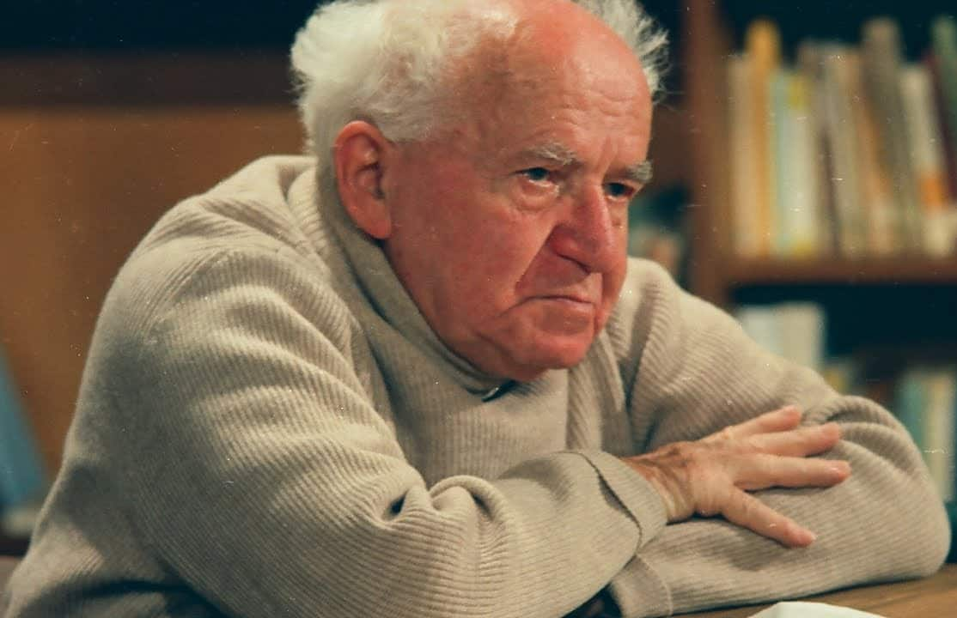
"Wir werden die Araber
Vertreiben und ihren Platz einnehmen."
Ben Gurion 1886 - 1973
Premierminister von Israel
1948 - 1953 und
1955 - 1963
Ein klassischer Fall von Siedlungskolonialismus
* Ben Gurions Brief an seinen Sohn aus dem Jahr 1937.
Es ist sehr wichtig, die Geschichte Palästinas zu studieren, um zu verstehen, was in Palästina geschah und geschieht (Ilan Pappe). https://www.youtube.com/watch?v=ug45Mv1eaL0
Notes:
Die von den Zionisten vorgebrachten fadenscheinigen Rechtfertigungen:
Antisemitismus - Das jüdische Volk wurde schon immer verfolgt (z.B. Pogrome), also muss es einen sicheren Ort haben, an dem es bleiben kann.
Historisches Recht - Palästina wurde von Juden bewohnt, also gehört es den Juden – Im 1900 war Palästina unbewohnt.
Göttliches Recht - Palästina wurde den Juden von Gott versprochen; die Juden sind das auserwählte Volk.
Balfour-Erklärung, UN 181, usw. usw.
https://www.palestineremembered.com/David_Ben_Gurion_To_His_Son_Amos_Written_OCT_5th_1937.html

Slide 3
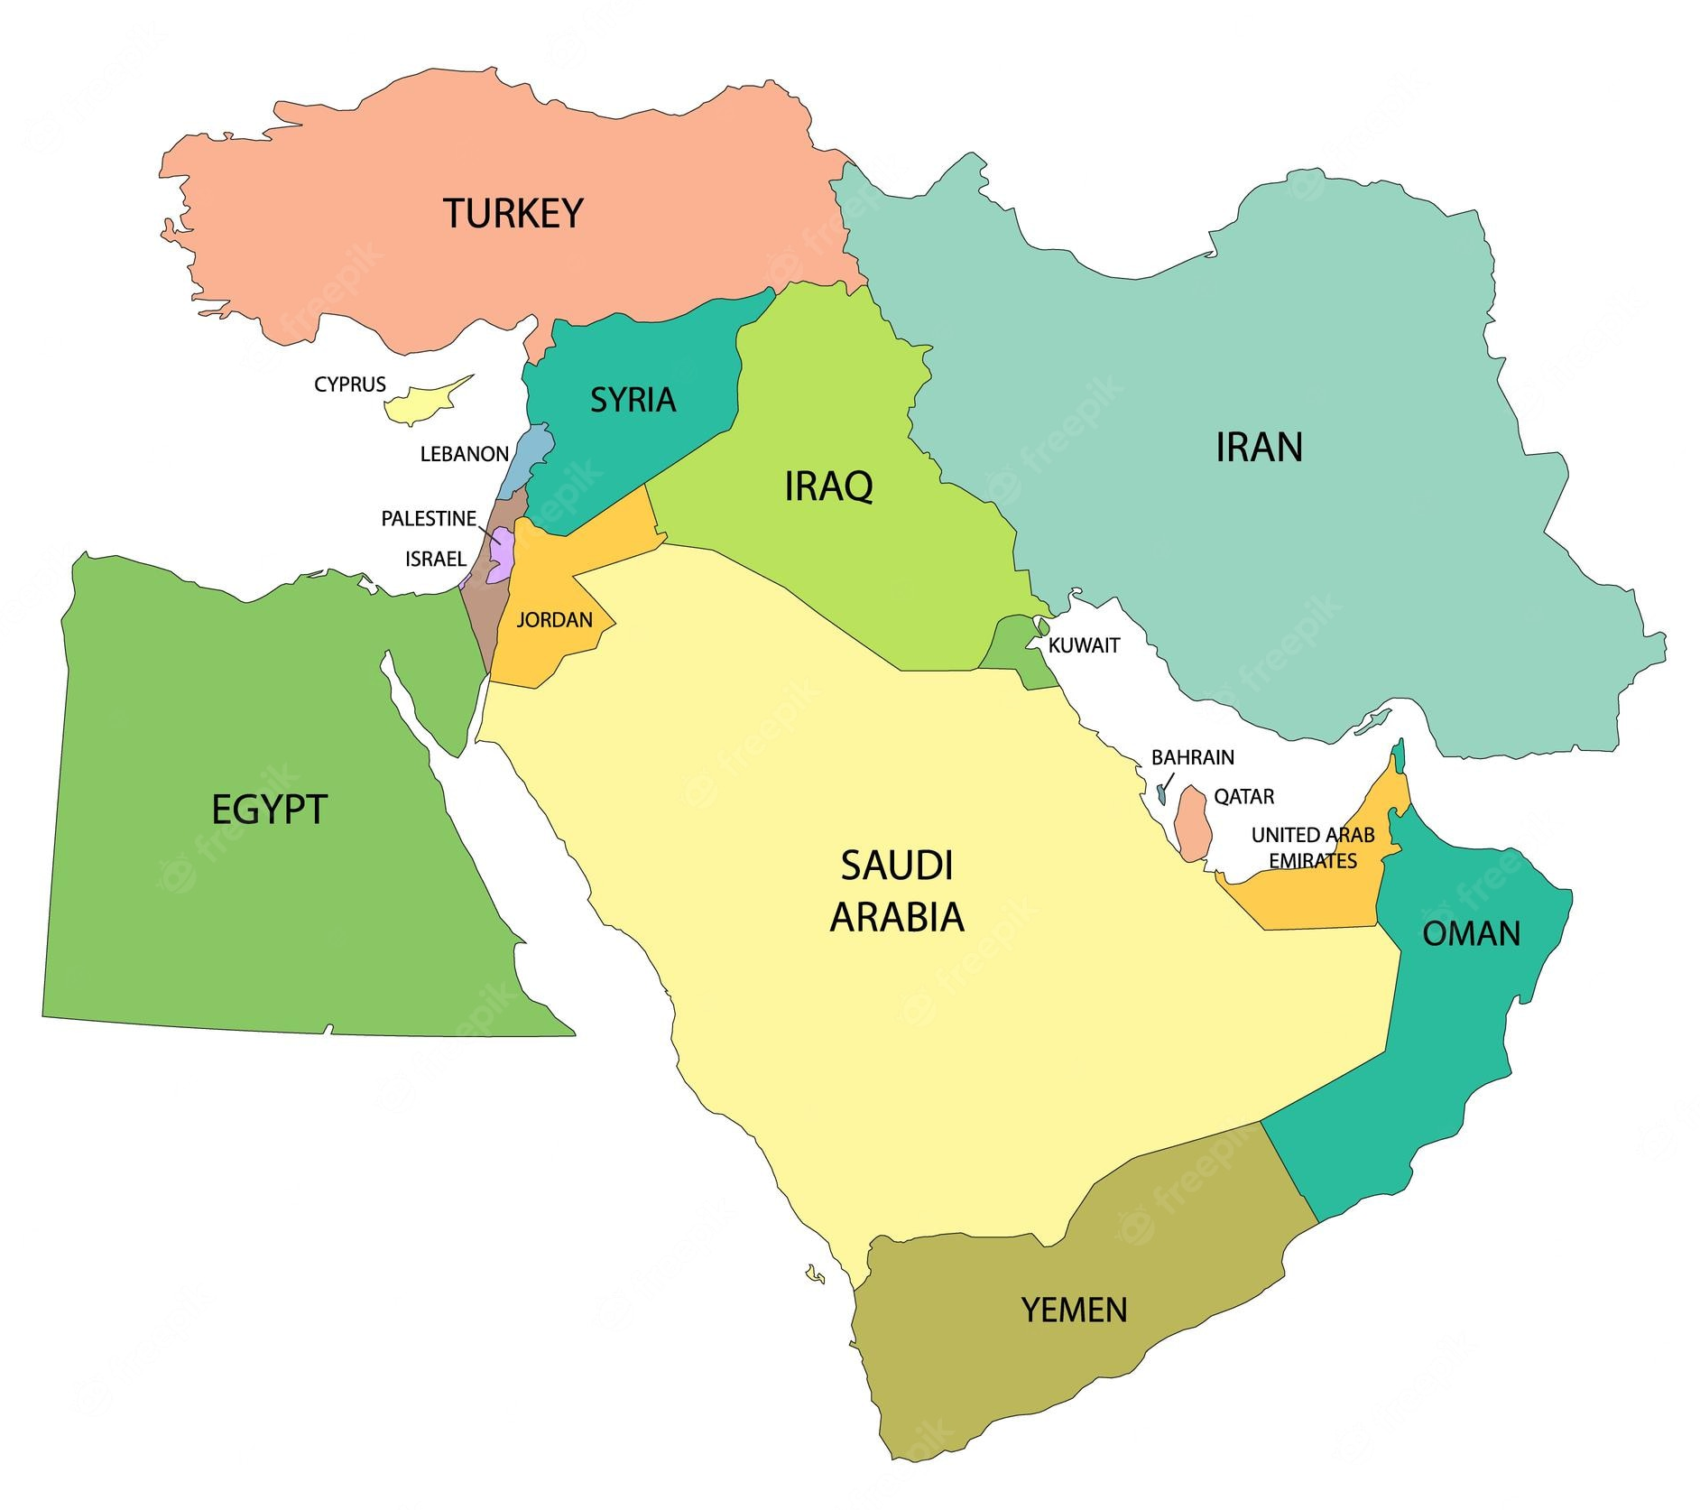
MITTELMEER
Palästina ist Teil des Nahen Ostens
PALÄSTINA

Slide 4
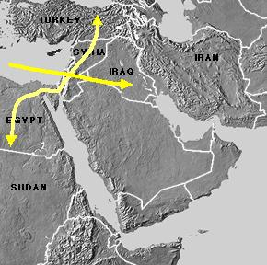
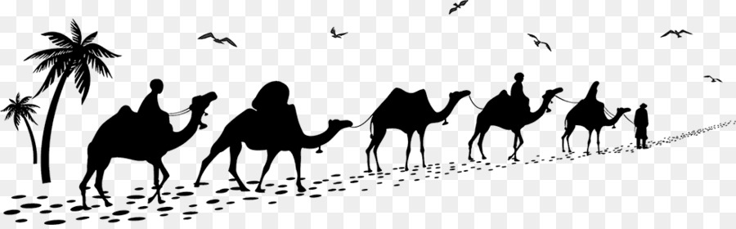
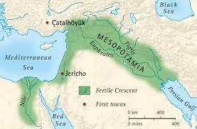
Palestine
Einziger Durchgang zwischen
Afrika und Asien
Afrika und Europa
Dem Mittelmeer und dem Osten.…
ARABIA
Palästina ist Teil des Fruchtbaren Halbmonds des Nahen Ostens
Notes:
http://en.wikipedia.org/wiki/The_Levant
http://it.wikipedia.org/wiki/Palestina

Slide 5
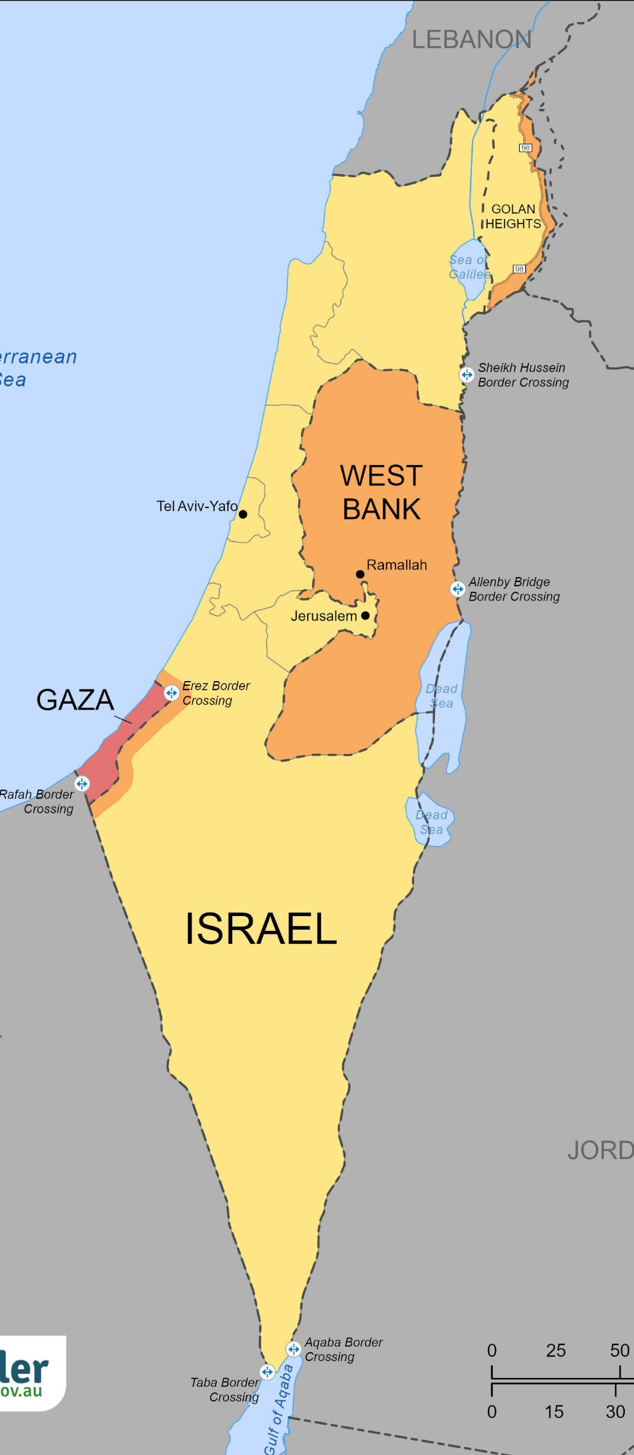
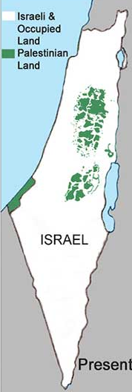
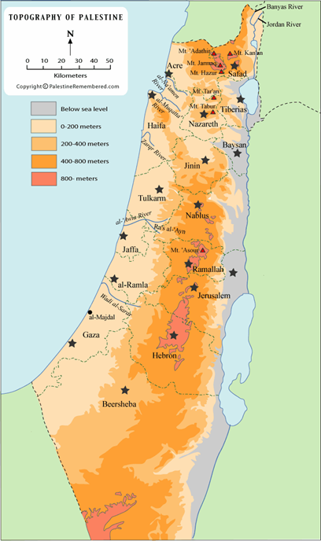
Lebanon
Lebanon
Mediterranean Sea
Mediterranean Sea
Syria
Syria
Jordan Valley
Gaza
Death Sea
Egypt (Sinai)
Jordan
Egypt (Sinai)
Jordan
Erdkunde
PALÄSTINA
Topographie

Slide 6
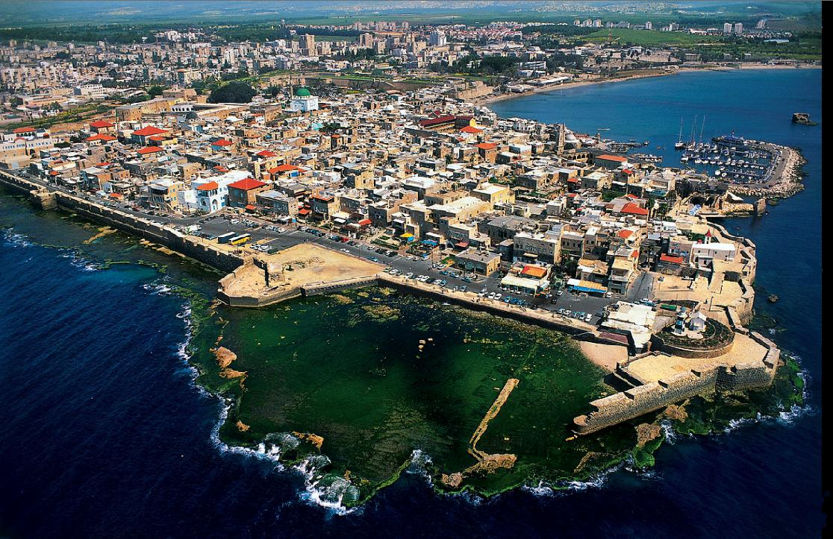
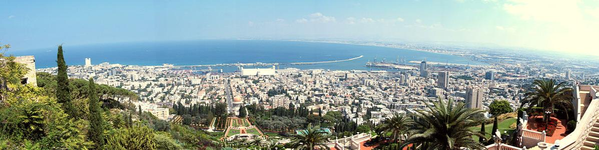
Akkon
PALÄSTINA
Haifa heute
Notes:
https://de.wikipedia.org/wiki/Akkon

Slide 7
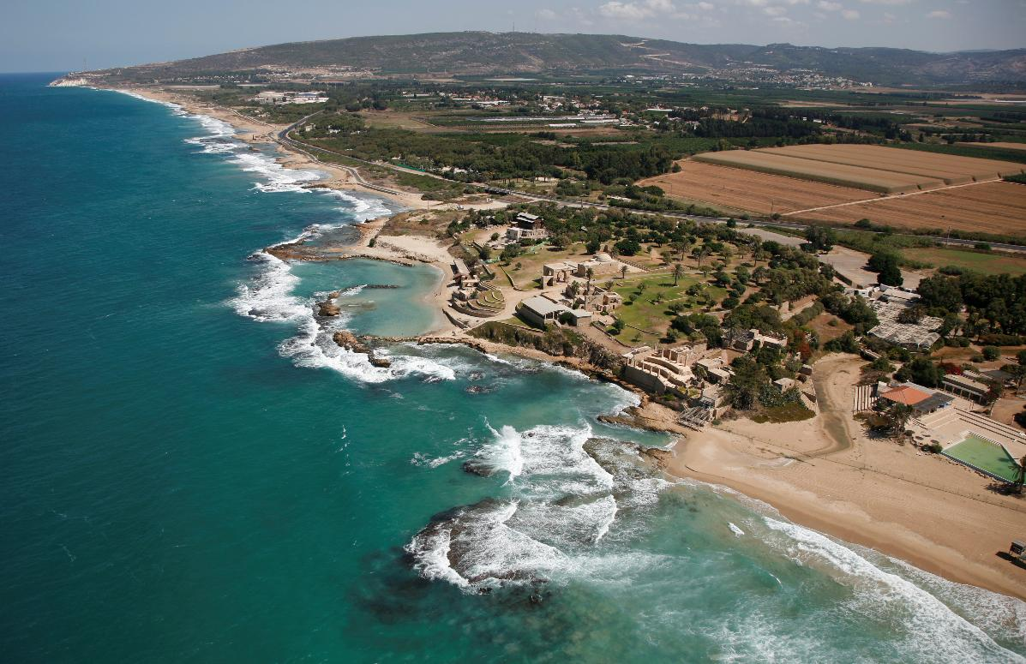
Die Nordküste Palästinas
Notes:
.

Slide 8
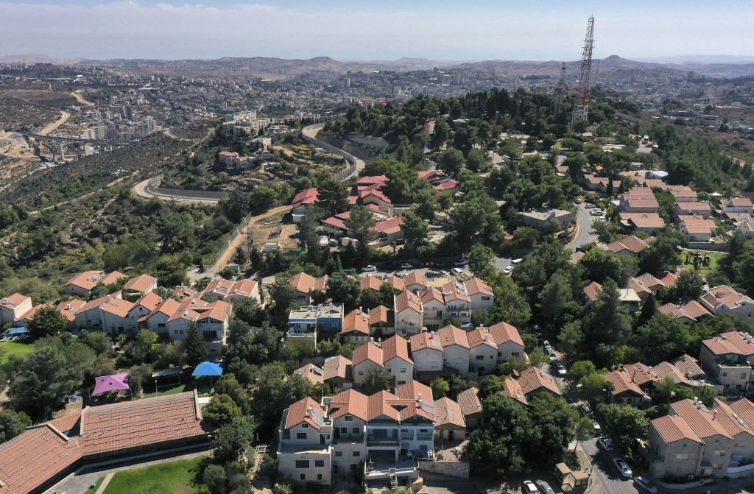
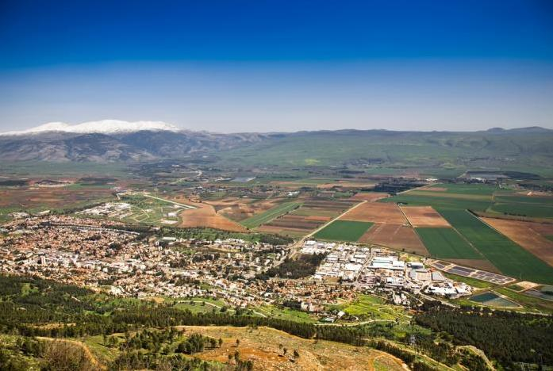
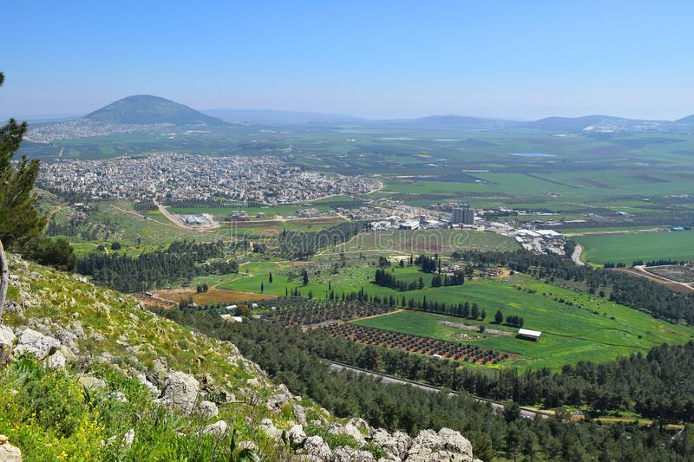
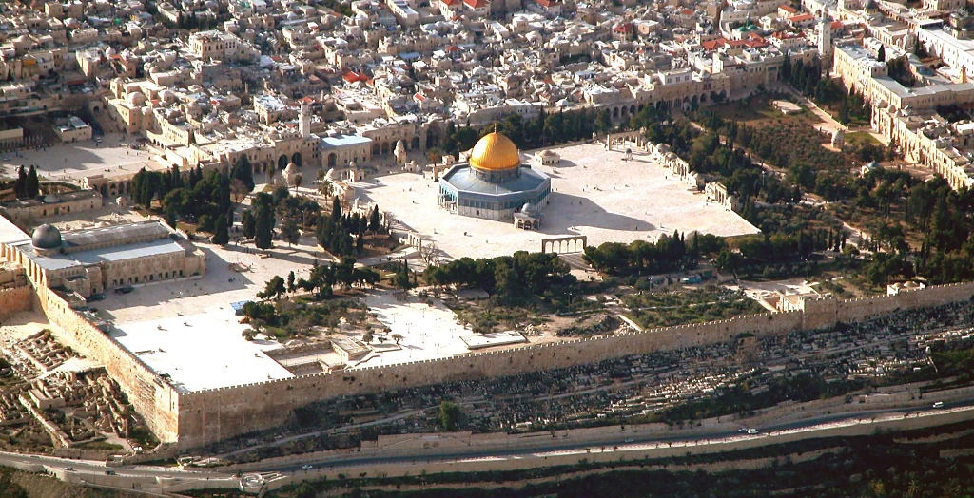
Jericho
Die israelische Siedlung Har Gilo, Bezirk Jerusalem.
Palästina : das Land, wo Milch und Honig fliesst
Jezreel Tal
Jerusalem, der Tempelberg, mit der Al-Aqsa-Moschee (links) und dem Felsendom (Mitte)
Notes:
Exodus 3, 8
http://en.wikipedia.org/wiki/Tantura
https://it.wikipedia.org/wiki/Massacro_di_Tantura
http://it.wikipedia.org/wiki/Gerico
http://it.wikipedia.org/wiki/Armageddon
http://en.wikipedia.org/wiki/Jezreel_Valley

Slide 9
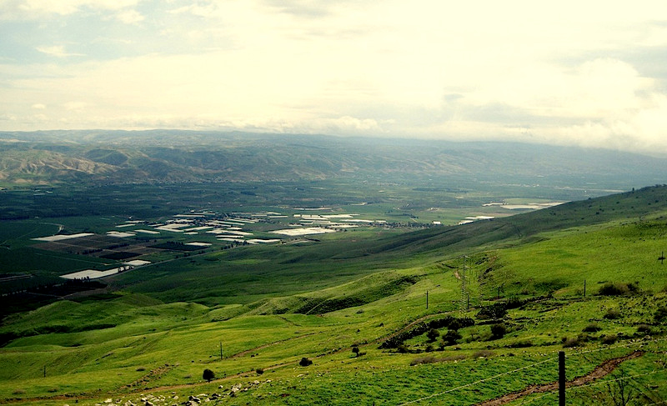
Das Jordantal
Im Hintergrund die jordanische Hochebene.
Die weißen Flecken sind die Gewächshäuser der israelischen Kolonien.
https://en.wikipedia.org/wiki/Jordan_Valley
Notes:
https://en.wikipedia.org/wiki/Jordan_Valley

Slide 10
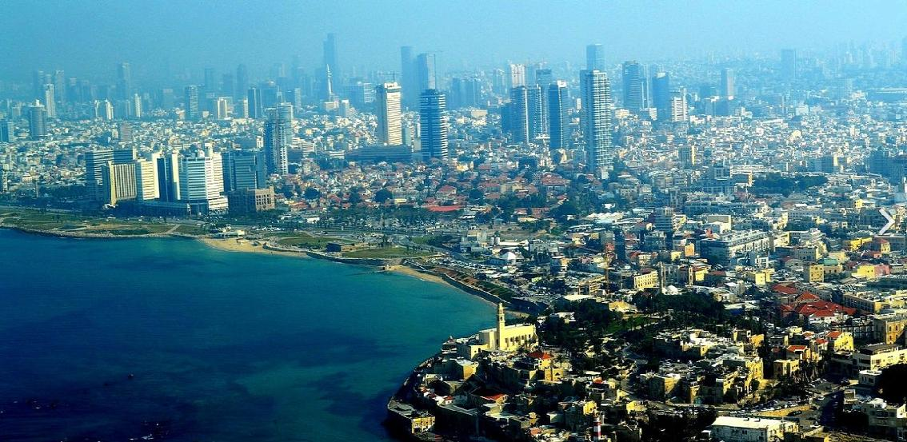
PALÄSTINA
Tel Aviv heute
Was von Jaffa noch besteht.
Notes:
https://en.wikipedia.org/wiki/Tel_Aviv

Slide 11
Kanaaner 3000 vor JC
Ägypter 1488 vor JC
Philister
1200 vor JC
Israeliten 1000 vor JC
Phönizier 925 vor JC
Assyrer 733 vor JC
Babylonier 597 vor JC
Perser Ciro - 539 vor JC
Mazedonier Alexander the Great 322 vor JC
Römer 70 vor JC
Araber
632
Christen 1039 - Crusaders
Mamluken 1253 - Saladin
Osmanen 1516
Briten
1917
Zionisten
1948
Das Kommen und Gehen in Palästina im Laufe der Jahrhunderte
Notes:
Not mentionned: the Ittites, the Mongols, Napoleon,

Slide 12
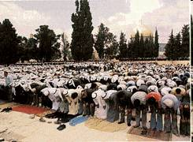
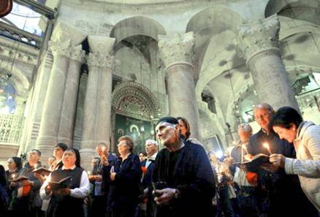
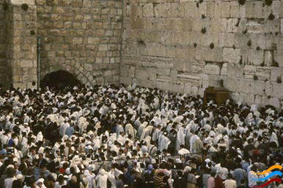






Moslims auf dem Tempelberg in Jerusalem
Christen, Kirche des heiligen Grabes in Jerusalem
Juden vor der Klagemauer in Jerusalem
Palästina: das heilige Land für drei grosse monotheistische Religionen
Torah Koran Bibel
Notes:
http://en.wikipedia.org/wiki/Palestine/Christian
http://en.wikipedia.org/wiki/Haredim
https://de.wikipedia.org/wiki/Torah
http://en.wikipedia.org/wiki/Torah
https://de.wikipedia.org/wiki/Koran
http://en.wikipedia.org/wiki/Koran
Hans Küng - Judaism: Between Yesterday and Tomorrow (1992), New York: Crossroad ISBN 0-8264-0788-9
Hans Küng - Christianity : Its Essence and History (1995) ISBN 0-334-02571-0
Hans Küng - Islam: Past, Present and Future (2007) ISBN 978-1-85168-377-2

Slide 13
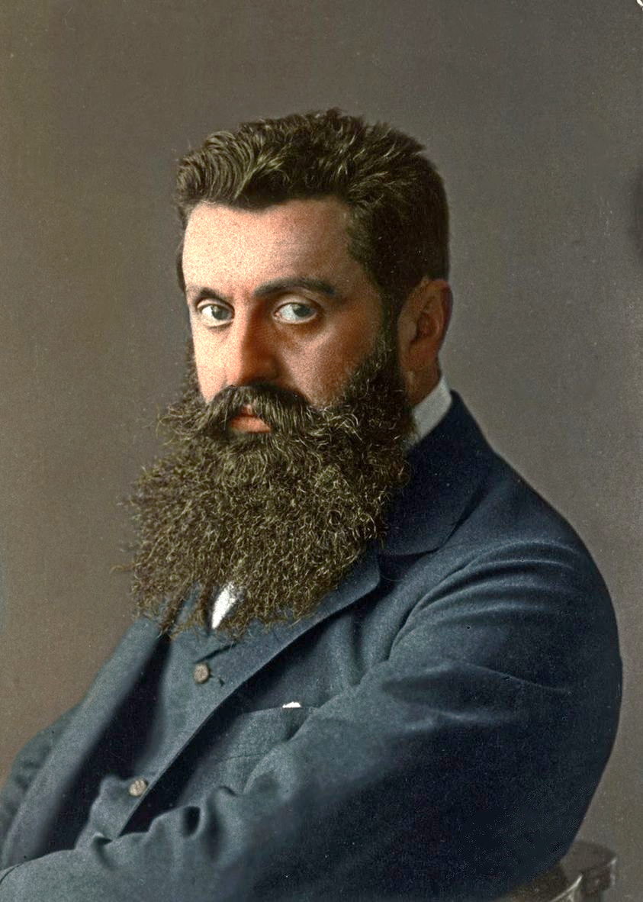
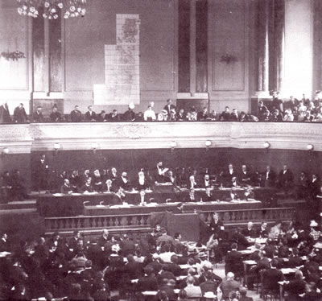

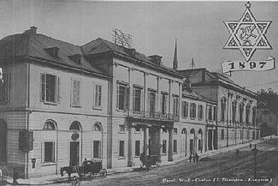
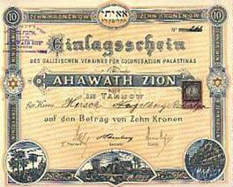
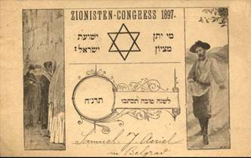
Theodor Herzl
Basel
1897
Basel, der erste zionistische Kongress. Die Zionisten wollen in Palästina einen Staat für die Juden schaffen.
Die Einladung zum ersten Kongress (mit Klagemauer)
Die Beitragsbescheinigung
Basel
Notes:
Auf der ersten Plattform wurde die Klagemauer bereits verkörpert: Die Absicht, sich in Palästina und nicht in einem anderen Land niederzulassen, war von Anfang an klar.
Basel in der Schweiz wurde ausgewählt, weil in Deutschland der Zionismus von der Mehrheit der Juden als falsch angesehen wurde.
Theodor Herzl, Gründer der zionistischen Bewegung, sprach im 1895 über die Araber in Palästina: " Die arme Bevölkerung muss über die Grenze vertrieben werden, indem man ihr Arbeit verweigert. Der Prozess der Enteignung und Vertreibung der Armen muss diskret und umsichtig durchgeführt werden."
http://en.wikipedia.org/wiki/History_of_Zionism
http://en.wikipedia.org/wiki/Jewish_National_Fund
http://en.wikipedia.org/wiki/Zionism_is_racism
http://en.wikipedia.org/wiki/Haredim_and_Zionism
https://www.routledge.com/Sociological-Knowledge-and-Collective-Identity-S-N-Eisenstadt-and-Israeli/Sinai/p/book/9781138351837
https://www.trtworld.com/magazine/how-theodor-herzl-failed-to-convince-the-ottomans-to-sell-palestine-46991
++++++++++++++++++++++++++++++++++++++++++++++++++++++
www.stopthejnf.org
Since its foundation, the JNF (Jewish National Fund) has been an agency of the Israeli government and the Zionist movement. Many members of the Zionist leadership and the Israeli government are also members of the JNF leadership. The JNF is an instrument of the Zionist colonization of Palestine.
At first, the main task of the JNF was to raise funds to buy land in Palestine for the Zionist settlers. Since the Nakba, the role of the JNF has been to take over real estate stolen from the Israeli army from the Palestinians and to attribute, rent or sell these goods only to Jews and to ensure that these goods remain in Jewish hands forever. In addition, the JNF, using its special brigades, organized the abolition of the Arab character of Palestinian villages and communities by demolishing Arab buildings (e.g. the Arab market in Haifa) and erecting Zionist settlements, buildings or parks in their place, which have a Jewish character and are reserved for the Israelis. This to Judaize Jerusalem and Palestine.

Slide 14
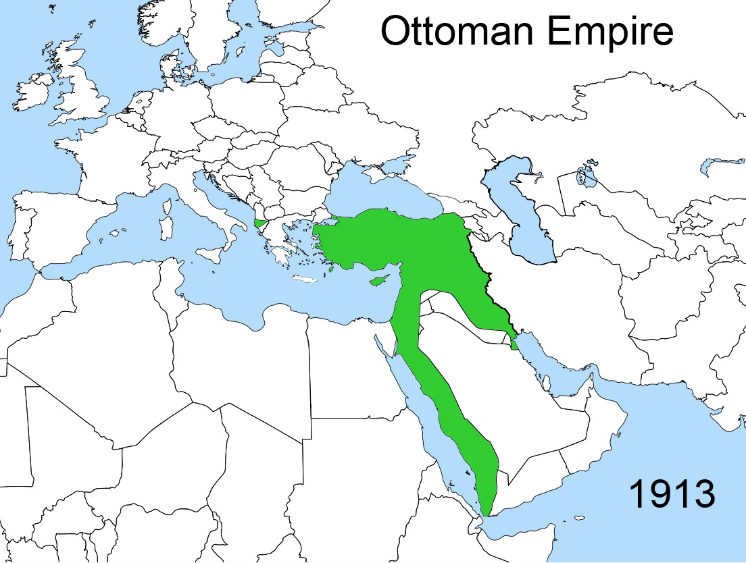
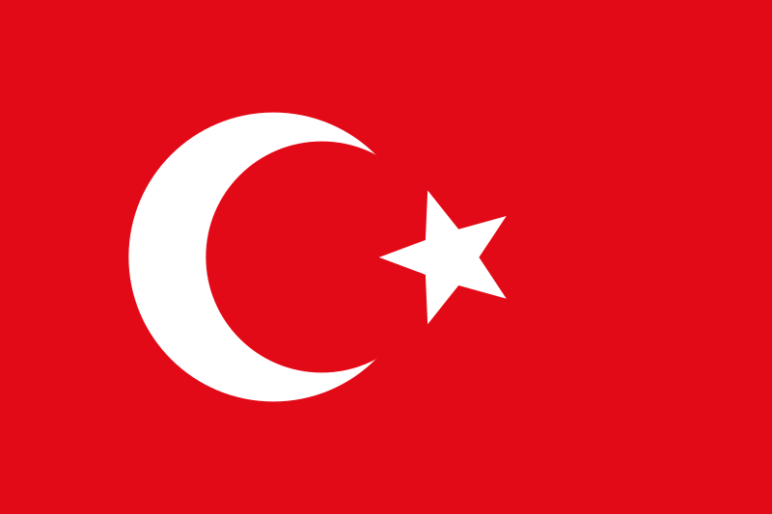
1917 - Palästina ist Teil des Osmanischen Türkischen Reiches

Slide 15
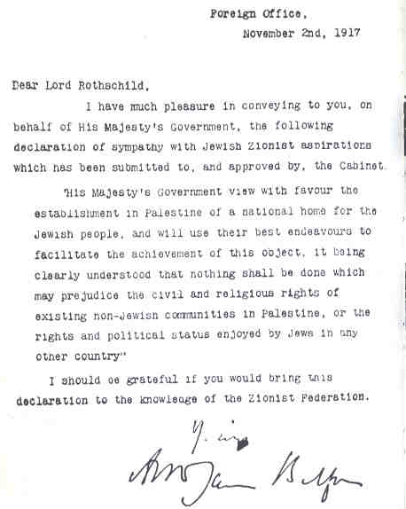

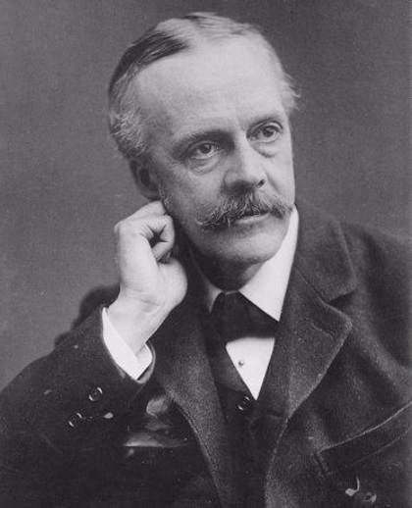
1917
Die Balfour-Erklärung
Die britische Regierung befürwortet die Errichtung einer „nationalen Heimat“ für die Juden in Palästina.
Lord Balfour
Notes:
Die Balfour-Erklärung wurde Lord Arthur James Balfour von seinem Sekretär, einem gewissen Samuel Herbert, Jude und Zionist, vorgeschlagen ...
Mit diesem Schritt hoffte Großbritannien auch, die Vormundschaft für den Suezkanal und einen Brückenkopf im ölreichen Nahen Osten zu erlangen, denn mit dem Ersten Weltkrieg war Öl „strategisch“ geworden.
Einigen Historikern zufolge waren auch Chaim Weizmann und Leopold Amery, ein jüdischer Zionist in der britischen Regierung, der 1917 die Balfour-Erklärung verfasste, an der Balfour-Erklärung beteiligt. Vor dem endgültigen Entwurf änderte Lord Balfour die Erklärung mehrmals.
Die Balfour-Erklärung war der Preis, den Großbritannien den Zionisten dafür zahlte, dass sie die USA davon überzeugten, in den Krieg gegen Deutschland einzutreten. Die Zionisten überzeugten US-Präsident Woodrow Wilson, dass Mexiko mit Hilfe Deutschlands die an die USA verlorenen mexikanischen Gebiete zurückerobern wollte. Deshalb treten die USA in den Krieg gegen Deutschland ein. Zur gleichen Zeit erfand ein jüdischer englischer Wissenschaftler einen neuen starken Sprengstoff, der im Krieg hätte eingesetzt werden können: Er gab diese Erfindung der britischen Regierung als Gegenleistung für das Versprechen, Zionisten die Einwanderung nach Palästina zu ermöglichen.
http://en.wikipedia.org/wiki/Lord_Balfour
http://en.wikipedia.org/wiki/Balfour_Declaration
http://ifamericaknew.org/us_ints/balfour.html
https://israelpalestinenews.org/wrote-balfour-declaration-world-war-connection/
https://www.jeremyrhammond.com/2018/11/02/how-great-britain-facilitated-the-ethnic-cleansing-of-palestine/
Sahar Huneidi – The hidden history of the Balfour declaration
The Palestinian press already warned of the danger of a Zionist invasion of Palestine and the population started uprising. movements.https://en.wikipedia.org/wiki/Arab_Revolt

Slide 16
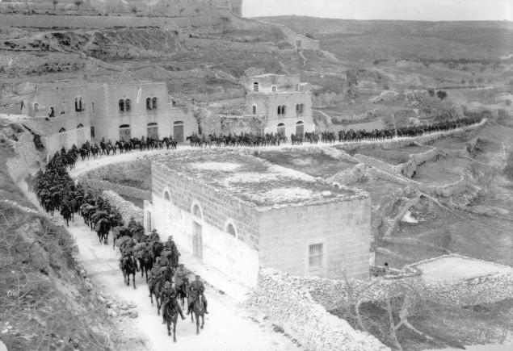
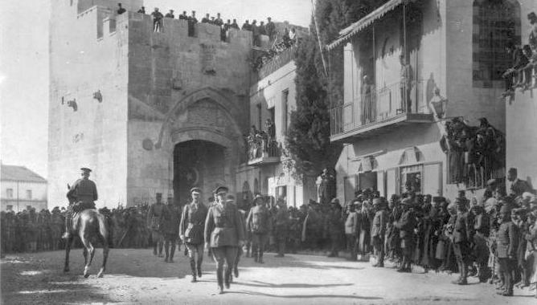
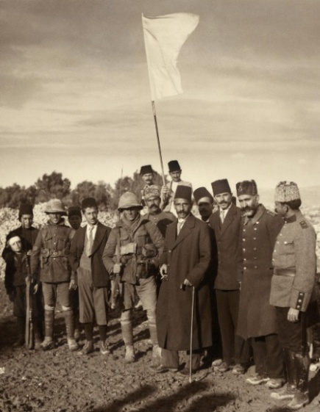
1917 - 1918
Die englischen Truppen erobern Palästina
Ankunft der Briten
Dezember 1917 Die Stadt Jerusalem ergibt sich
Die englischen Truppen, geführt durch General Allenby, treffen in Jerusalem ein.
Notes:
Von 1917 bis 1922 wurde Palästina durch Militärdekrete von General Allenby regiert.
http://en.wikipedia.org/wiki/Edmund_Allenby,_1st_Viscount_Allenby

Slide 17
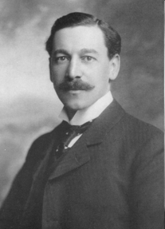
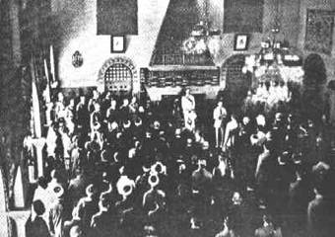
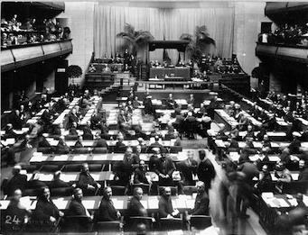
1922
Der Völkerbund überträgt die Verwaltung Palästinas Großbritannien
Erster Kommissar ist der Zionist Samuel Herbert
Samuel Herbert
1920 Die Ernennung von Samuel Herbert als Kommissär in Palästina
1922 – Genf, die Sitzung des Völkerbundes
Notes:
Herbert Samuel begünstigte die Juden und ihre Geschäfte in jeder möglichen Weise (z. B. Steuerbefreiungen und Steuervergünstigungen für jüdische Geschäfte, die Einführung von Hebräisch und Englisch als Amtssprachen in Palästina, die Vergabe staatlicher oder nicht beanspruchtes Land an Juden, brutal Unterdrückung jeglichen Widerstandes der Araber, Tolerierung einer jüdische Armee, usw..) und gleichzeitig verursachte er an die Araber und ihre Unternehmen alle erdenklichen Schwierigkeiten (z. B. Verpflichtung die abgelaufene Steuern des "ottomanischen Kaiserreiches noch zu zahlen um die Araber zu zwingen ihr Land den Juden zu verkaufen, usw..).
Völkerbund: Zum ersten Mal in der Geschichte der Menschheit trifft ein supranationaler Organismus Entscheidungen über ganze Völker und Nationen.
http://en.wikipedia.org/wiki/San_Remo_conference http://en.wikipedia.org/wiki/Herbert_Samuel http://en.wikipedia.org/wiki/British_Mandate_of_Palestine
http://en.wikipedia.org/wiki/Palestine_Mandate
https://en.wikipedia.org/wiki/League_of_Nations
https://en.wikipedia.org/wiki/Herbert_Samuel,_1st_Viscount_Samuel
"MANDATED LANDSCAPE: BRITISH IMPERIAL RULE IN PALESTINE, 1929–1948" by Roza I.M. El-Eini (2006)

Slide 18
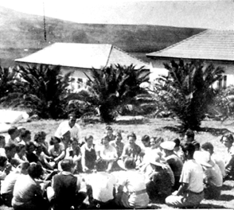
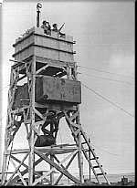
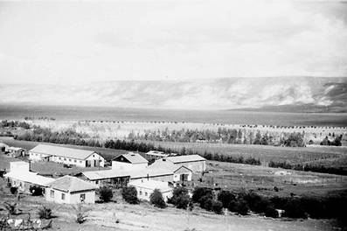
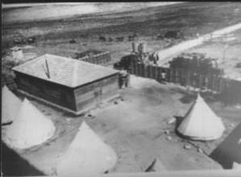
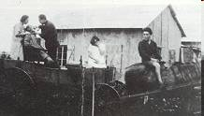
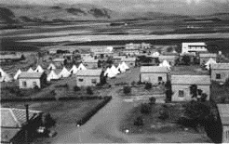

1934 Kibbutz Degania Alef
Kibbutz Dalia 1930s
Mobile dental care
1928 Kibbutz Beit Hashita
In Palästina wachsen Kibbuz wie Pilze
Kibbutz Bet Alfa 1921
Notes:
http://en.wikipedia.org/wiki/Kibbutz

Slide 19
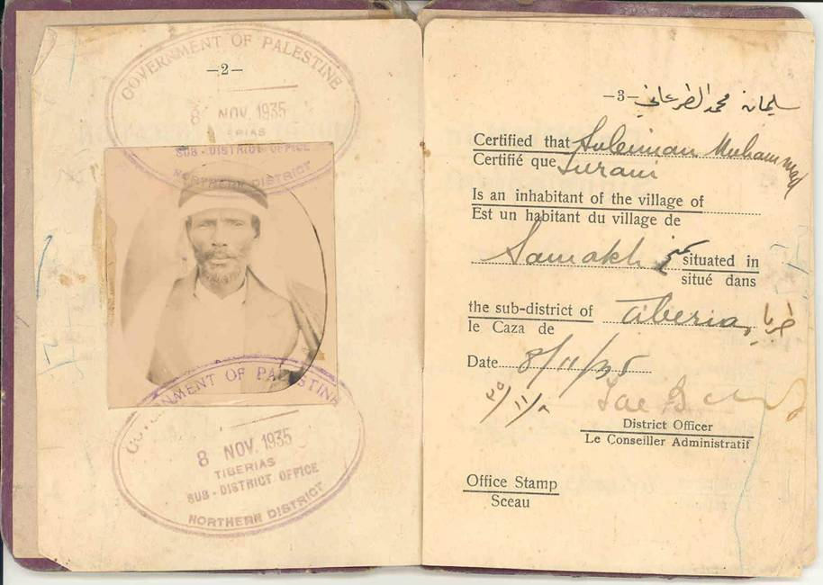
Palästinensisches Identitätsdokument aus dem Jahr 1935
Notes:
Note the stamp: Government of Palestine.

Slide 20
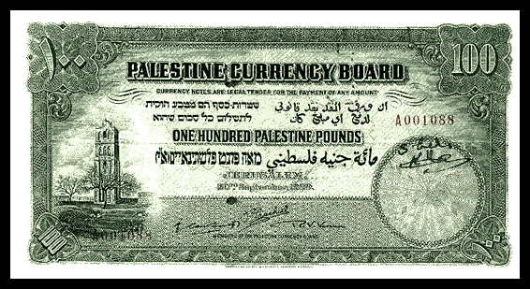
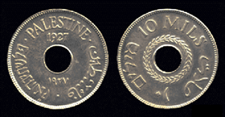
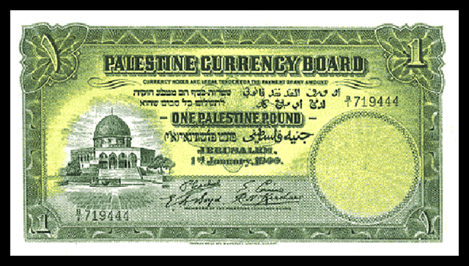
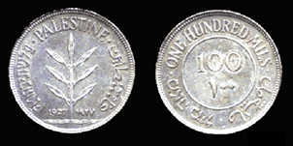
Einige palästinensische Banknoten und Münzen der britische Mandatsperiode
Notes:
Der palästinensische Pfund entsprach dem britischen Pfund
http://en.wikipedia.org/wiki/Palestine_pound

Slide 21
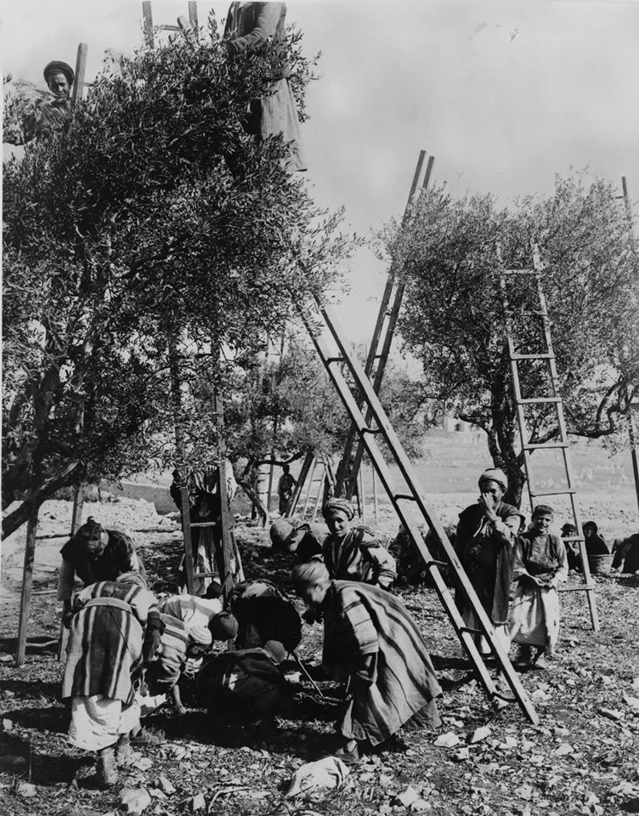
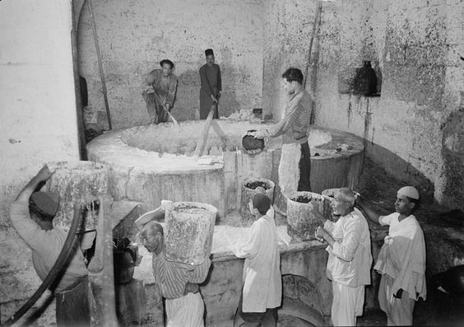

1927 Nablus, Seifenproduktion
1936 Oliven, Öl-und Seifen-Industrie in Palästina
Notes:
http://en.wikipedia.org/wiki/Nabulsi_soap

Slide 22




Gesamtansicht der Orangenhaine von Jaffa vor 1914
Zitrus pflücken
vor 1914
Arabische Zitrusfrucht - Pflanzung
In Palästina entwickelten die Araber den Anbau der Zitrusfrüchte: sie besassen 12’000 Hektaren, d.h. 52 % des gesamt Anbaus.
Dann wurde fast alles von den Zionisten konfisziert.
Notes:
Bei ihrer Ankunft, haben die zionistischen Juden von den Arabern gelernt, Zitrusfrüchte zu kultivieren. Später haben die Juden fast alle Zitrushaine enteignet.
Die Photo beweist auch dass Palästina nicht das verwüstete Land war, wie die Zionisten es behaupten.
Dokumentarfilm: Die Mechanik der Orange
http://en.wikipedia.org/wiki/Jaffa_orange
https://de.wikipedia.org/wiki/Jaffa_(Orange)

Slide 23




1933 - Die britische Unter-drückung
1930 - Das palästinen-sische Notlags-komitee
1929 - 1939 Grosser arabischer Aufstand
23
1938: Das berüchtigten Todesschwadron
1929 - Protestmarsch der Palästinenser
gebildet von Briten und Zionisten
Notes:
http://it.wikipedia.org/wiki/Moti_palestinesi_del_1920
http://en.wikipedia.org/wiki/1929_Palestine_riots
http://en.wikipedia.org/wiki/Arab_riots_of_1936

Slide 24




Straf - Abriss
Sammelverhaftung, Jerusalem, September 1938
Die Unterdrückung
Inhaftierung
Checkpoint
Notes:
http://en.wikipedia.org/wiki/Defence_(Emergency)_Regulations
http://en.wikipedia.org/wiki/British_Mandate_Palestine

Slide 25



1937 piano Peel
1937 Die Untersuchungen und Vorschläge der Briten
November 1936: Die Peel-Kommission in Jerusalem
Notes:
Die Peel-Kommission war die sechste Kommission, die sich zu den Unruhen in Palästina erkundigte. Der von PEEL vorgeschlagene Teilungsplan war wahrscheinlich der gerechteste aller vorgeschlagenen Pläne.
http://en.wikipedia.org/wiki/Peel_Commission

Slide 26





Weitere europäische zionistische Einwanderer treffen ein.
Die Jüdische Agentur
Auf der Reise nach Palästina
Die illegale Einwanderung
Notes:
Das Einwandererschiff Parita kam am 22. August 1939 an der Küste von Tel Aviv an. Die Briten erteilten den rund 800 zionistischen Einwanderern Einreisevisa für Palästina
https://he.wikipedia.org/wiki/%D7%A4%D7%90%D7%A8%D7%99%D7%98%D7%94
https://he.wikipedia.org/wiki/%D7%95%D7%9C%D7%95%D7%A1_(%D7%90%D7%95%D7%A0%D7%99%D7%99%D7%AA_%D7%9E%D7%A2%D7%A4%D7%99%D7%9C%D7%99%D7%9D)
https://he.wikipedia.org/wiki/%D7%94%D7%94%D7%A2%D7%A4%D7%9C%D7%94
http://en.wikipedia.org/wiki/Jewish_Agency_for_Israel
http://en.wikipedia.org/wiki/Struma_disaster
https://encyclopedia.ushmm.org/content/en/photo/aliyah-bet-illegal-immigration-ship-parita

Slide 27




Jaffa: Kino
1940 Palästina auf dem Weg zur Urbani-sierung
Notes:
Heute ist das Gebäude des Alhambra-Kinos Sitz der Scientology-Hauptzentrale
Palästina vor 1948 Video:
https://www.youtube.com/watch?v=KxfdR8CwJ5w

Slide 28






Jaffa, 4. Januar 1948, Angriff auf das Gemeinde Zentrum «Serrani»
1946: Angriff auf die Jaffa-Jerusalem Bahnlinie
Bei dem Angriff auf das King David Hotel in Jerusalem kamen 100 Menschen ums Leben.
Der zionistische Terrorismus
Die zionstischen Milizen Haganah, Irgun, Lewi, usw. seit 1936 terrorisieren systematisch, greifen an und ermordern die Palästinenser und auch die Briten.
Im Jahr 1947 waren die vertriebenen Palästinenser schon 60’000.
Jerusalem, 6. Januar 1948 - Hotel Semiramis
Angriff auf einen Autobus, Jerusalem, 29 Dez. 1947
Notes:
Die zionistischen Terrorbanden greifften an und terrorisierten systematisch die Palästinenser überall. Selbst die entlegensten Dörfer wurden angegriffen. Im September 1946 attackierten einige Mitglieder der Irgun-Bande einige arabische Banken einschließlich die Ottoman Bank von Jaffa und Tel Aviv und die Barclais Bank.
https://de.wikipedia.org/wiki/Hagana
http://en.wikipedia.org/wiki/Haganah
https://de.wikipedia.org/wiki/Palmach
http://en.wikipedia.org/wiki/Palmach
https://de.wikipedia.org/wiki/Irgun
http://en.wikipedia.org/wiki/Irgun
https://de.wikipedia.org/wiki/Stern_Gang
http://en.wikipedia.org/wiki/Stern_Gang
http://en.wikipedia.org/wiki/Jewish_insurgency_in_Palestine
http://en.wikipedia.org/wiki/Semiramis_Hotel_bombing
http://cosmos.ucc.ie/cs1064/jabowen/IPSC/php/event.php?eid=5894

Slide 29



1947
Die jüdischen Ansiedlungen
Ungefähr 6 % des Bodens sind jüdisches Eigentum. Tatsächlich besetzten aber die Zionisten ungefär schon das Doppelte.
Notes:
http://en.wikipedia.org/wiki/Jewish_National_Fund

Slide 30

Palästina
Demographie
1918 - 1948
Araber
Juden
Notes:
http://en.wikipedia.org/wiki/Demographics_of_Palestine

Slide 31

Risoluzione 181
29th November 1947
Die Generalversammlung der UNO genehmigt die Resolution 181 Es sind zwei Staaten vorgesehen:
Ein jüdischer Staat und ein arabischer Staat
In Wirklichkeit setzten die Zionisten nur das geheime Teilungsabkommen für Palästina um, das am 17. November 1947 zwischen Golda Meir und Abdullah 1. von Jordanien abgeschlossen wurde, und setzten im März 1948 der Ethnischen-Säuberungsplan Dalet um, indem sie sich drei Viertel Palästinas gewaltsam aneigneten.
Notes:
1947 gelang es den Zionisten, die UNSCOP-Kommission zu ihrem Vorteil zu beeinflussen (Exodus-Affäre etc.).
Der Minderheitenbericht der UNSCOP machte einen weiteren, gerechteren Vorschlag, der ignoriert wurde.
Die UNO bestand aus 56 Ländern. Die Abstimmung wurde zweimal verschoben und zur Annahme des Beschlusses war eine 2/3-Mehrheit (= 38 Stimmen) erforderlich. 33 stimmten dafür, 13 dagegen und 10 enthielten sich. Da die positiven Stimmen nicht ausreichten, wurden die Enthaltungen nicht gezählt!
Entgegen ihrer früheren Ankündigung beschlossen Haiti, Liberia und die Philippinen in letzter Minute, mit „Ja“ zu stimmen. Dies geschah als Folge des skandalösen Drucks der USA, die diese Stimmen durch Drohungen und Geldangebote der Zionisten praktisch „kauften“.
Mit der UN-Resolution 181 wurde die Teilung Palästinas festgelegt: 56,47 % des Territoriums entfielen auf 500.000 Juden + 325.000 Araber und 43,53 % des Territoriums auf 807.000 Araber + 10.000 Juden. Jerusalem mit etwa 100.000 Juden und 105.000 Arabern sollte unter internationaler Kontrolle bleiben. Darüber hinaus enthält der Beschluss auch einige Regelungen und Rechte + Pflichten der betroffenen Parteien.
Nur 12 Tage bevor die Zionisten das Teilungsabkommen mit dem König von Jordanien (Transjordanien) unterzeichneten. Dies beweist, dass die Zionisten keinerlei Absicht hatten, die UN-Resolution 181 einzuhalten. Die israelische Propaganda beschuldigt jedoch die Araber, die Resolution 181 abzulehnen haben, und macht sie dafür verantwortlich, dass es bis heute noch keinen palästinensisch-arabischen Staat gibt.
https://israelpalestinenews.org/real-story-israel-created-wasnt-un
http://en.wikipedia.org/wiki/1947_partition_plan
http://en.wikipedia.org/wiki/UNSCOP
http://www.foreignpolicyjournal.com/2010/10/26/the-myth-of-the-u-n-creation-of-israel/
http://www.zionism-israel.com/his/Israel_war_independence_1948_timeline.htm
"Imposed on the U.N. on the 11 May 1949 by the will of the United States, the State of Israel was only admitted on three conditions :
1 - Not to touch the status of Jerusalem;
2 - To allow Palestinian Arabs the right of return to their homes;
3 - To respect the borders fixed by the partition decision.
Speaking about this U.N. resolution on "sharing", taken well before its admission, Ben Gurion declares:
"The State of Israel considers the U.N. resolution of 29 November 1947 to be null and void."
Source : "New York Times", 6 December 1953.
Policy corresponds precisely to the law of the jungle : the "partition" of Palestine, in line with the U.N. resolution was never respected.
Already, the resolution on the partition of Palestine, adopted by the General Assembly of the United Nations (at the time composed of a massive majority of western states) on the 29 November 1947, indicated the designs of the West on their "forward stronghold" : On this date the Jews constituted 32% of the population and possessed 5.6% of the land : they would receive 56% of the territory, including the most fertile land. These decisions had been secured under U.S. pressure. President Truman put the State Department under unprecedented pressure. Under- Secretary of State S. Welles wrote:
"By direct order of the White House American civil servants had to use direct or indirect pressure... To ensure the necessary majority in the final vote."
Source : S. Welles, "We need not fail" Boston, 1948, p.63
https://www.middleeastmonitor.com/20191010-israel-has-never-had-any-intention-of-honouring-either-the-1947-partition-plan-or-1967-borders/

Slide 32






Die wichtigste zionistische Miliz Haganah
Die Palästinenser sind wenige und schlecht bewaffnet
Am 10. März 1948 ordnet Ben Gurion die Vertreibung von einer Million Arabern an.
Die ethnische Säuberung Palästinas durch die Zionisten begann offiziell im März 1948 und hat praktisch bis heute (2024) nie aufgehört.
Ben Gurion
Die zionistische Miliz Irgun
Die Zionisten sind viele und gut bewaffnet
Miliziani sionisti
Notes:
Ben Gurions Behauptung ist in einem Brief an seinen Sohn aus dem Jahr 1937 enthalten:
„Wir werden die Araber vertreiben und an ihre Stelle treten. Deshalb müssen wir die Palästinenser auf einen Haufen Bettler ohne Land reduzieren, indem wir ihr soziales Netzwerk ausfransen, ihre Führer eliminieren und ihre Infrastrukturen zerstören.
Diese Konzepte werden bis heute zum Aktionsprogramm der Zionisten. Sie wurden durch eine Reihe von Gesetzen, Richtlinien, Lehren usw. verfeinert. wie die Dahiya-Doktrin, die die Zerstörung der zivilen Infrastruktur des Feindes fördert.
http://en.wikipedia.org/wiki/Haganah
http://en.wikipedia.org/wiki/Palmach
https://en.wikipedia.org/wiki/Irgun
https://en.wikipedia.org/wiki/1948_Arab%E2%80%93Israeli_War
https://en.wikipedia.org/wiki/Killings_and_massacres_during_the_1948_Palestine_war

Slide 33




Angriff auf das palästinensische Dorf Dayr Aban, Bezirk Jerusalem
Deir Yassin nach dem Massaker von 250 Einwohner
1948 -1949 - Um die Palästinenser zur Flucht zu bewegen, töten die Zionisten etwa 15.000 Palästinenser. Etwa 850.000 Palästinenser wurden vertrieben.
Bombardierung mit Mörser
Deir Yassin wird von zionistischen Banden überrannt.
Notes:
Quellen zufolge wurden in Deir Yassin zwischen 93 und 254 Menschen massakriert. Der Delegierte des Roten Kreuzes zählte rund 200 Leichen. Etwa 50 palästinensische Gefangene wurden in Jerusalem aufgeführt und anschließend ermordet.
Neuere Untersuchungen, die auch auf kürzlich freigegebenen britischen Luftbildaufnahmen basieren, haben die Feststellung ermöglicht, dass zwischen 1947 und 1949 etwa 850.000 Palästinenser vertrieben wurden. Im Jahr 1948 und in den folgenden Jahren zogen etwa 700.000 Juden aus arabischen Ländern nach Israel.
http://en.wikipedia.org/wiki/Deir_Yassin_massacre
http://mcexcorcism.wordpress.com/2014/09/03/palastina-massengrab-aus-dem-jahr-1948-entdeckt/

Slide 34




1948-1949 Viele Palästinenser aus Jaffa, Akko und Haifa müssen auf dem Seeweg fliehen
Foto: Haifa
Zionistische Milizen zwingen Palästinenser zur Flucht
Die Zionisten vertrieben die Palästinenser
1947- 1948
Notes:
Beachten Sie den allgegenwärtigen Jeep der Hagana: Tatsächlich kaufte ein wohlhabender jüdischer Herr nach dem zweiten viele Jeeps. Weltkrieg und gab sie den Zionisten. Für die zionistischen Milizen war der Jeep ein Trumpf.
http://en.wikipedia.org/wiki/1948_Palestinian_exodus
https://en.wikipedia.org/wiki/List_of_Arab_towns_and_villages_depopulated_during_the_1948_Palestinian_exodus

Slide 35


1948
Die Palästinenser müssen gehen.
Bei den Flüchtlingen handelt es sich fast ausschließlich um Frauen und Kinder, da die Männer getötet oder versklavt wurden.
Notes:
Die SS Exodus mit ihren 4.500 Passagieren war eine Propagandaoperation der Zionisten, um die Weltöffentlichkeit und UNSCOP, die UN-Kommission für Palästina, zu beeinflussen, die den bekannten Teilungsplan ausarbeitete. Auf Wunsch der Zionisten waren zwei Mitglieder der UNSCOP Zeugen der Ankunft des Exodus im Hafen von Haifa und der Landung der zionistischen Einwanderer. Die 4500 jüdischen Einwanderer wurden von den Briten nach Europa zurückgeschickt und wanderten später auf anderen Wegen nach Palästina aus. 1960 wurde ein Film über die Geschichte gedreht.
Auf den Fotos handelt es sich bei den palästinensischen Flüchtlingen hauptsächlich um Frauen und Kinder, da die Männer von den Zionisten inhaftiert oder getötet wurden.
Oft mussten palästinensische Gefangene als Sklaven arbeiten, um ihr eigenes Dorf zu zerstören.
Die zionistische Propaganda behauptet, die Palästinenser seien auf Befehl ihrer Behörden geflohen. Historische Untersuchungen haben bestätigt, dass die palästinensischen Behörden die Bevölkerung stattdessen dazu aufforderten, an Ort und Stelle zu bleiben. Nur in zwei Dörfern forderten die örtlichen Behörden die Menschen zur Flucht auf. Untersuchungen der BBC, die damals alle Radiosendungen überwachte, bestätigten diese Hypothese. Es wurde auch entdeckt, dass Radiosendungen, die die Palästinenser zur Flucht aufforderten, die Gefahr von Massakern wie dem von Deir Yassin thematisierten und auch den Weg zur Flucht wiesen (den die Zionisten passenderweise freigelassen hatten), von zionistischen Radiosendern in arabischer Sprache ausgestrahlt worden waren.
http://en.wikipedia.org/wiki/Exodus_(ship)
http://en.wikipedia.org/wiki/1948_Palestinian_exodus
https://en.wikipedia.org/wiki/Aliyah

Slide 36

14. Mai 1948 Ben Gurion ruft einseitig den Staat Israel aus.
Notes:
In Gaza in September 1948, the office of the interim Palestinian government (under Egyptian control), is recognized only by the Arab states except Transjordan. Later, in 1950 also in Gaza, the Palestinians declared an Independent Palestinian state.
In 1956, the Israelis occupied the Gaza Strip and established a new government. The legitimate Palestinian government, by then in exile, in Egypt, dissolved in 1959.
http://en.wikipedia.org/wiki/Israeli_Declaration_of_Independence
http://en.wikipedia.org/wiki/Gaza_Strip#1948_All-Palestine_government
Movie: The origin of Israel
https://rutube.ru/video/f179542c8db3c7b822cb0c28419e82be/
Until today (2019) Israel does not have a Constitution but since 1950 has a few basic laws.
https://en.wikipedia.org/wiki/Basic_Laws_of_Israel
https://en.wikipedia.org/wiki/Abba_Eban
https://en.wikipedia.org/wiki/First_government_of_Israel
In the photo:
First Government of Israel on 1 May 1949. Left-right: Golda Meir, Zalman Shazar, Bechor-Shalom Sheetrit, Zvi Maimon (government stenographer), Dov Yosef, Eliezer Kaplan, Moshe Sharett, Prime Minister David Ben-Gurion, Ze'ev Sherf (cabinet secretary), Pinchas Rosen, David Remez, Haim Moshe Shapira, Yitzhak Meir Levin, Yehuda Leib Maimon.
++++++++++++++++++++++++++++++++++++++++++++++++++++++++++++++++++++++++++++++++++++
Frühe Zionisten (Gründer) bis 1948, die auf die eine oder andere Weise, auch zu Unrecht, zur Gründung des Staates Israel vor 1948 beigetragen haben.
Theodor Herzl (Journalist, Gründer der zionistischen Bewegung)
Chaim Weizman (Politiker, Präsident der zionistischen Bewegung)
Edmund de Rothschild (Bankier)
Samuel Herbert (1. GB-Kommissar)
Zeev Vladimir Jabotinsky (Politiker)
David Ben Gurion (Politiker)
Golda Meir (Gewerkschafterin, Politikerin)
Menachem Begin (Irgun-Kämpfer, Politiker)
Yitzhack Shamir (Kämpfer, Politiker)
Avraham Stern (Kämpfer)
Abba Eban (Politiker)
Befürworter der 1. Stunde, die auf die eine oder andere Weise, auch zu Unrecht, den Zionismus unterstützt und/oder zur Gründung des Staates Israel vor 1948 beigetragen haben.
Lord Balfour (britischer Minister)
Winston Churchill (Premierminister GB)
Franklin Delano Roosevelt (US-Präsident)
Harry S. Truman (US-Präsident)
König Abdullah I. von Jordanien

Slide 37









1948
Die Könige Saudiarabiens und Ägyptens inspizieren die ägyptischen Streitkräfte vor dem Krieg
Ägypten
Mai 1948 Es beginnt der I. Arabisch-Israëlische Krieg
Libanon
Syrien
Israel
Jordanien
Irak
Die arabischen Streitkräfte dringen in Palästina ein
Notes:
Die libanesische Armee trat nicht in Palästina ein und beteiligte sich nicht an den Kämpfen.
Auf der Grundlage einer vorherigen Vereinbarung zwischen den zionistischen Führer und König Abdullah I. von Jordanien waren beide Parteien einverstanden untereinander Palästina aufzuteilen und auf eine bewaffnete Konfrontation zu verzichten.
Die irakische Armee wurde unter dem Kommando von Transjordanien gestellt und deshalb hat sie nicht gekämpft.
Die syrische Armee bestand aus wenige ungeübte Soldaten.
Angesichts dieser Situation schrieb Ben Gurion an die israelischen Armeekommandeure, ihre beste Mittel für die ethnischen Säuberung Palästinas einzusetzen.
http://en.wikipedia.org/wiki/1948_Arab%E2%80%93Israeli_War
http://en.wikipedia.org/wiki/Battles_of_Latrun_(1948)

Slide 38


1948
28 Juni. Aus den zionistischen Milizen Haganah, Irgun und Lehi wird die offizielle Armee Israel: Tzahal
Die Gründung der Israel Defence Forces
Notes:
Die terroristischen Banden werden zu einer Armee. Was einst in der Nacht und im Verborgenen gemacht wurde, tut jetzt die IDF während des Tages, "offiziell".
Beachten Sie, dass die Uniformen britische Kriegsüberreste sind.
https://en.wikipedia.org/wiki/Al-Dawayima_massacre
https://de.wikipedia.org/wiki/Israelische_Verteidigungsstreitkr%C3%A4fte
http://en.wikipedia.org/wiki/Israel_Defense_Forces
https://de.wikipedia.org/wiki/Altalena
https://www.middleeastmonitor.com/20210517-ex-israeli-pilot-our-army-is-a-terrorist-organisation-run-by-war-criminals/

Slide 39







Khisas
Khirbat al Umur
Kafr Bir'im
Qaddita
1948 - 1949
Die Zionisten zerstören etwa 500 palästinensische Dörfer und Städte.
Majdal Yaba
Qaqun
Suba, destroyed in July 1948
Notes:
Vor dem 14. Mai 1948 hatten die Zionisten bereits rund 220 palästinensische Städte und Dörfer zerstört und etwa 300.000 Palästinenser vertrieben.
http://en.wikipedia.org/wiki/List_of_Arab_towns_and_villages_depopulated_during_the_1948_Palestinian_exodus
http://en.wikipedia.org/wiki/Dawaymeh
https://en.wikipedia.org/wiki/Lajjun

Slide 40





al-Tantura, um 1950 - das Dorf ist unbewohnt. Heute ist das Dorf ein touristischer Kibbuz namens Nahsholim.
Die Palästinenser müssen ihres eigenes Massengrab graben.
Das Massaker von al-Tantura, 22-23 Mai 1948
Ungefähr 200-250 Männer wurden gefangen, zum Friedhof gebracht und dort getötet und begraben.
Frauen und Kinder müssen für immer gehen.
https://en.wikipedia.org/wiki/Tantura
Notes:
Das Massaker wurde von der Alexandroni Brigade der Haganah durchgeführt. Zur Zeit war Ariel Sharon ein Unteroffizier: er begann hier seine zionistische Karriere
Tantura
Testimony of Marwan Iqab Al-Yihiya, reported by Mohamed Nimr Al Khatib, in his book, “Al Nakba Events”, 1951. The story was “discovered” by Israeli researcher, Theodore Katz and reported by Reuters and Ma’ariv on 19.1.2000.
“At midnight of 23 May 1948, the Jews attacked the village from 3 sides. The people resisted till dawn. In the morning, the corpses were strewn about in the streets. The Jews gathered women and children to see a heap of dead bodies of their relatives. Men were gathered in another place. First they selected 40 young men, took them in groups of 4, shot them and ordered the next group to carry them to a pit by the cemetery and so on. Shooting went on all day. As my turn came, they ordered us to board a truck to Umm Khalid (Netanya). We were about 300. We were packed in a cellar for 15 days not seeing the light of day, then were moved to Ijlil labour camp where we had to transport the stones of the Arab houses they demolished, all day with little food. We stayed there 5 months, then moved to another camp where people from Lydda and Ramleh were held captive. There each group was put in a cage. Then we were moved to Atlit. After a few more months I was set free.” Victims of this massacre are estimated to exceed 200.
http://www.palestinechronicle.com/from-1948-until-today-a-history-of-silencing-israeli-army-whistleblowers/
https://en.wikipedia.org/wiki/Tantura
https://en.wikipedia.org/wiki/Tantura#Massacre_allegations
http://it.wikipedia.org/wiki/Massacro_di_Tantura
See also
List of Arab towns and villages depopulated during the 1948 Palestinian exodus
List of massacres committed prior to the 1948 Arab-Israeli war
Killings and massacres during the 1948 Palestine War
List of villages depopulated during the Arab–Israeli conflict
David Grun (AKA David Ben-Gurion) was born in Plonsk, Congress Poland, Russian Empire October 16th, 1886. 72 years ago yesterday, May 15, 1948, this Polish man arrogantly declared a "Jewish" state in Palestine. Seven days later, by his orders a vicious militia attacked families in the village of Tantura. The militia killed over 300 villagers that were buried in a mass grave. The surviving men and teenage boys were kidnapped and held in Zionist run prison camps. The women and younger children were exiled to a neighboring village and then used as pawns in a "prisoner" exchange with Jordan. David Grun then "gave" Tantura to the Jewish National Fund (JNF) who then "gifted" the "free" land, homes, furniture, possessions to the "Kibbutz Movement" who established a "kibbutz beach resort" they call Nahsholim. Less than 7 days later Zionist militia and Polish holocaust survivors moved into the houses belonging to Tantura Palestinian's who until today, most remain living in refugee camps.

Slide 41




July 1948 The inhabitants of Al-Ramla are deported by the Israeli army
1948 - 1949 Die Israelis deportieren die Palästinenser
Auf dem Weg ins Exil
Notes:
Beachten sie die Haganh Jeep

Slide 42


1948 - 1949
Die ethnische Säuberung geht weiter: immer mehr Palästinenser müssen fliehen.
Notes:
http://en.wikipedia.org/wiki/1948_Palestinian_exodus

Slide 43

Die Palästinensische Flüchtlinge müssen sich in der Wüste niederlassen

Slide 44

1948 - Nahr El-Bared, Libanon, das erste Lager für palästinensische Flüchtlinge
Notes:
http://en.wikipedia.org/wiki/Nahr_el-Bared

Slide 45




Fawwar camp, 1948, Jordan
1948
Lager für palästinen-sische Flüchtlinge
Balata camp, 1950, West Bank
Camp in Syria, 1948
Notes:
http://en.wikipedia.org/wiki/Fawwar_(camp)
http://en.wikipedia.org/wiki/Baqa%27a_refugee_camp
http://en.wikipedia.org/wiki/Balata
*

Slide 46

Palästinensische Flüchtlinge werden in provisorischen Lagern des Roten Kreuzes untergebracht.
Notes:
Auch der UN-Hochkommissar für Flüchtlinge ist aktiv
http://www.1948.org.uk/right-of-return/

Slide 47

1948-1949
Die Lager für palästinensische Flüchtlinge
Die Flüchtlinge sind 850’000
Es ist die NAKBA (Das Desaster)
Mittelmeer
60.000 von ihnen hatten zwischen 1920 und 1948 bereits erstmals alles verloren
In den Folgejahren zogen Hunderttausende Juden aus arabischen Ländern nach Israel.
Notes:
http://en.wikipedia.org/wiki/Nakba
http://www.plands.org/graphics/index.html
http://en.wikipedia.org/wiki/Palestinian_refugee_camps

Slide 48


Mittelmeer
Waffenstillstand Linie (Grüne linie)
Juni 1949
Die Lage am Ende des Ersten Arabisch-Israelischen Krieges (Waffenstillstand von Rhodos)
Palestina
Israel
Jüdischer Staat
Arabbischer Staat
Illegal besetztes Land
Notes:
http://en.wikipedia.org/wiki/Green_Line_(Israel)

Slide 49

Haifa, 1948
Jüdische Einwanderer kommen zu Hunderttausenden aus Europa und arabischen Ländern.

Slide 50




Operazione solomon color : gli israeliani trasportano in Israele gli ebrei etiopi
50
1949 - Jemenitische Juden treffen ein
Jüdische Einwanderung in Palästina / Israel
1990 - Amerikanische Juden treffen ein
1948-1950
Israel Gründung
1990-1991
Fall der UdSSR
1985 - Die äthiopische Falasha treffen ein
Heute kommen durchschnittlich 20.000 Einwanderer pro Jahr an
Notes:
Viele Einwanderer kamen nach 1991 aus Russland an (insgesamt waren es 1,5 Millionen). Sie sagten, sie seien Juden, seien aber nach Israel ausgewandert, in der Hoffnung, später in die USA auszuwandern oder das bessere Wetter im Nahen Osten zu nutzen. Bei ihrer Ankunft wurde weiteres palästinensisches Land enteignet, um sie unterzubringen.
Seit 1991 fanden russisch-jüdische Einwanderer mit Mafia-Verbindungen im Westjordanland den perfekten Ort für ihre Geldwäsche- und Investitionsgeschäfte.
http://passblue.com/2014/07/11/israeli-settlements-a-timeline-from-1967-to-now/
http://en.wikipedia.org/wiki/Russian_Jewish_immigration_to_Israel

Slide 51







Jüdische Einwanderer besetzen Palästinensern beschlagnahmtes Eigentum
Notes:
.

Slide 52




Katamon House in Jerusalem: wurde im Jahr 1948 konfisziert
1948 - 1949
Die Zionisten konfiszieren und besetzen die Liegen-schaften der Palästinenser
Diese Villa wurde im 1948 von den Zionisten konfisziert.
Konfisziertes palästinensisches Haus
Heute sind die Häuser von Deir Yassin von Zionisten bewohnt
Notes:
http://en.wikipedia.org/wiki/Katamon
http://www.jpost.com/Opinion/Op-Ed-Contributors/The-plight-of-Palestinian-Christians
http://www.theheadlines.org/09/23-09-09.shtml
http://angryarab.blogspot.ch/2009/09/for-sale.html
http://www.palestineremembered.com/GeoPoints/Jerusalem_528/Article_12403.html

Slide 53

1935 - Talbiya. Dieses Jerusalem-Vorort war von einer reiche christlich-arabischen Gemeinde bewohnt. Es wurde im 1948 von Zionisten usurpiert.
Die zionistische Propaganda behauptet, dass Palästinenser in Zelten lebten.
Notes:
Das Stadtviertel Talbiya im Jahr 1935: eines der angesehensten Viertel in Jerusalem. Viele der reiche Hausbesitzer wurden von der zionistischen Terrorbanden ermordet und die andere wurden vertrieben. Seit 1948 sind alle diese Häuser von zionistischen jüdischen Siedler bewohnt, die aus Europa gebracht wurden. Heute sind einige dieser Gebäude von ausländischen Botschaften besetzt.

Slide 54








1949 - Die UNO schafft die UNRWA, Agentur für die Hilfe an die palästinensischen Flüchtlinge.
Notes:
Vor der UNRWA intervenierte das Internationalen Roten Kreuz und der UN-Hochkommissar für Flüchtlinge. Anfänglich waren es etwa 55 Flüchtlingslager für rund 850.000 palästinensischen Flüchtlinge, in der Westbank, Gaza, Jordanien, Libanon, Syrien und den anderen Ländern des Nahen Ostens verteilt.
https://issuu.com/unrwa/docs/unrwa_book__1_
http://www.unrwa.org/who-we-are?tid=86
http://en.wikipedia.org/wiki/UNWRA
https://www.palaestina.ch/images/gsp-pdf/BADIL%20Q&A-en.pdf

Slide 55

Yasser Arafat (charismatischer palästinensischer Führer)
Gründet die Fatah-Partei
Präsident der PLO, Palästinensische Befreiungsorganisation
Erster Präsident der Palästinensischen Autonomiebehörde
Notes:
Even after his death, the israelis would not allow Arafat to be buried in Jerusalem.
Research carried out after his death showed that Arafat had been poisoned with Polonium.
http://en.wikipedia.org/wiki/Yasser_Arafat
http://www.newworldencyclopedia.org/entry/Yasser_Arafat
http://it.wikipedia.org/wiki/Kefiah
http://en.wikipedia.org/wiki/Battle_of_Karameh
*

Slide 56

1950 - 1970 Der palästinensische Widerstand. Für Israel ist es „Terrorismus“.
Notes:
Nach Ansicht der Palästinenser war die Schlacht von Karameh ein Sieg, der die Niederlagen der Araber wettmachte.
http://en.wikipedia.org/wiki/Palestinian_fedayeen
http://en.wikipedia.org/wiki/Battle_of_Karameh
http://en.wikipedia.org/wiki/Black_September_in_Jordan
http://en.wikipedia.org/wiki/Dawson%27s_Field_hijackings
https://en.wikipedia.org/wiki/Samu_incident

Slide 57




Mitglieder der berüchtigte Unit 101
Die blutigen Vergeltungen Israels
Das Massaker von Qibya in der Westbank. wurde am 14-15 Oktober 1953 verübt.
Die Häuser von Qibya wurden gesprengt obwohl sie bewohnt waren. Es gab ungefähr 70 Tote
Notes:
Die Einheit 101 betätigte verschiedenen Massakern an palästinensischen Zivilisten, darunter derjenige im Flüchtlingslager Bureij im Gazastreifen den 28. August 1953, wo 40 Menschen ermordert wurden.
http://en.wikipedia.org/wiki/Unit_101
Am 29. Oktober 1956 tötete die israelische Grenzpolizei (Magav) 49 Männer des Palästinensischen Dorfes Kafr Qasim.
http://occupiedpalestine.wordpress.com/2010/10/29/remembering-the-54th-anniversary-of-the-israeli-massacre-in-kafr-qasim/
Einheit 101
Während des II. Weltkrieg schufen die Nazis die Einheit 101 mit der Aufgabe der Tötung der Juden.
Nach 1948 hat Israel eine ähnlichen Einheit (101) unter dem Kommando von Ariel Sharon gegründet. Sie beging viele Massaker, z.B. diejenige von Azazema, Qibiya, Bureij Flüchtlingslager und Nehhalin. Die Mitglieder der Einheit 101 durften Zivilkleidung tragen, Cognac trinken während dem Einsatz und es war ihnen erlaubt Munition in jeder Menge zu verwenden. Die Einheit 101, sagt Gideon Spiro vom 890. paramilitärischen Bataillon“, war ein frühes, primitives Prototyp der ausgeklügelten "Liquidierungseinheiten“ Duvdevan und Shimshon (die während der Intifada ins Leben gebracht wurden). "Viele Tötungen von Zivilisten, wenig echten Kämpfe"
http://en.wikipedia.org/wiki/Qibya_massacre
http://en.wikipedia.org/wiki/Kafr_Qasim_massacre
http://occupiedpalestine.wordpress.com/2010/10/29/remembering-the-54th-anniversary-of-the-israeli-massacre-in-kafr-qasim/
http://en.wikipedia.org/wiki/Unit_101
http://en.wikipedia.org/wiki/Samson_Unit
http://en.wikipedia.org/wiki/Duvdevan_Unit
http://en.wikipedia.org/wiki/Mista%27arvim
https://en.wikipedia.org/wiki/Israeli_Special_Forces_Units
https://www.972mag.com/how-the-media-covers-massacres-lessons-from-1950/
Moshe Sharett, "Yoman Ishi" (personal diary), publisher: Yaakov Sharett, 8 vol. (Tel Aviv: Sifriyat Ma' ariv, 1978).

Slide 58



Sinai
Mare Mediterraneo
1967
Der sechs Tage Krieg
Israel erobert den Sinai, das Westjordanland mit Ostjerusalem, den Gazastreifen und einen Teil der Golanhöhen.
Der Nasser’s Traum
Notes:
http://en.wikipedia.org/wiki/Six-Day_War
http://en.wikipedia.org/wiki/Controversies_relating_to_the_Six-Day_War
http://en.wikipedia.org/wiki/USS_Liberty_incident

Slide 59


Kolonnen palästinen-sischer Flüchtlinge
1967
Die Israelis vertreiben weitere 500.000 Palästinenser
Foto: Um in Jordanien Zuflucht zu suchen, müssen palästinensische Flüchtlinge alles aufgeben und den Jordan auf der halb zerstörten Allenby-Brücke überqueren. Für viele ist es das zweite oder dritte Mal, dass sie alles verloren haben.
Notes:
http://en.wikipedia.org/wiki/1967_Palestinian_exodus
http://en.wikipedia.org/wiki/Allenby_Bridge

Slide 60





Die Israelis markieren die palästinensischen Häuser die dann abgerissen werden
Das palästinensische Dorf Latrun wurde «ausradiert»
Die Zerstörung der palästinensischen Dörfer nach 1967
Das zerstörte Jabalia-Lager
Auch der christlich- orthodoxe Friedhof in Jerusalem wurde von den Israëlis zerstört
Trümmer des Dorfes Halhul
Notes:
http://en.wikipedia.org/wiki/Halhul
http://en.wikipedia.org/wiki/Bayt_Nuba
http://en.wikipedia.org/wiki/Latrun
http://en.wikipedia.org/wiki/Jabalya_Camp

Slide 61




19. Oktober 2015
Israelische Besatzungs-truppen in Jabal al-Mukabir, in der Nähe von Jerusalem.
BESATZUNG
61
L’occupazione non è ecologica
Notes:
.

Slide 62

Illegale Kolonisierung
Ein typischer illegaler israelischer Außenposten, der im September 2019 auf palästinensischem Land in der Nähe von As-Sawahira-ash-Sharqiya südöstlich von Jerusalem errichtet wurde.
Notes:
Schnell werden die illegale Außenposten an die israelische Infrastruktur angeschlossen (Strom, Straße, Wasser, Kanalisation, und falls vorhanden, auch an das Busnetz, Telefon, Sicherheit usw.) und die israelische Regierung „legalisiert“ den Außenposten, was endgültig ist und bleiben wird und weiter ausgebaut.
https://en.wikipedia.org/wiki/Israeli_outpost
https://en.wikipedia.org/wiki/As-Sawahira_ash-Sharqiya
http://www.wafa.ps/Videos/Details/1149
From : http://www.ifamericansknew.org/

Slide 63

Besetzten Gebiete: ein zionistischer Außenposten
Aussenposten Mitzpeh Kramim in der Nähe von Ramallah. Der Oberste Gerichtshof bestätigte, dass die Siedler bleiben dürfen, obwohl der Außenposten auf palästinensischem Land errichtet wurde.
Notes:
https://www.haaretz.com/israel-news/2022-07-27/ty-article/.premium/israels-top-court-legalizes-contentious-west-bank-outpost-in-ruling-reversal/00000182-4077-d9f7-a9e6-d077df8d0000

Slide 64

Entgegen internationalen Konventionen kolonisieren die Israelis die militärisch eroberten palästinensischen Gebiete
Notes:
https://electronicintifada.net/content/how-global-real-estate-giant-remax-profits-stolen-palestinian-land/14765
https://www.hrw.org/report/2018/05/29/bankrolling-abuse/israeli-banks-west-bank-settlements
Http://en.wikipedia.org/wiki/Israel_settlements
https://en.wikipedia.org/wiki/Israeli_outpost
https://agencemediapalestine.fr/blog/2024/07/04/colonisation-israel-approuve-la-plus-grande-confiscation-de-terres-depuis-trente-ans/

Slide 65

40.000 Siedler leben in der israelischen Siedlung Ariel
Etwa 600.000 israelische Siedler wurden im Westjordanland angesiedelt
Notes:
Die Siedlung Ariel ist eine der größten israelischen Siedlungen im Westjordanland. Es gibt 20.000 Einwohner mit Schwimmbädern, einer Universität usw. Nach dem Bau der Mauer ist Ariel nun direkt mit israelischem Territorium verbunden.
http://en.wikipedia.org/wiki/Ariel_(city)
http://en.wikipedia.org/wiki/Salfit
http://en.wikipedia.org/wiki/Marda_(village)

Slide 66

Die israelische Kolonie Katzrin Golan wurde 1976 illegal auf militärisch erobertem syrischem Gebiet gegründet.

Slide 67





Die Berlin Mauer und die Israeli Mauer
Die Mauer zwischen Jerusalem und Bethlehem
Der Bau der Mauer
Die Israelis haben die palästinensischen Gebiete mit einer 8 m hohen illegale Apartheidmauer umgeben.
Die Mauer
Die Barriere
Notes:
http://en.wikipedia.org/wiki/Israeli_West_Bank_barrier

Slide 68




Nablus
Die israelischen Checkpoints demütigen und entmenschlichen die Palästinenser
Notes:
Es gibt weder Wasser noch Dienstleistungen für die wartenden Palästinenser.
Dies soll sowohl die Palästinenser demütigen als auch den israelischen Soldaten das Gefühl geben, es mit Tieren und nicht mit Menschen zu tun zu haben.
http://www.youtube.com/watch?v=DOBQLRCxQnk&feature=related
http://en.wikipedia.org/wiki/Qalandia
http://en.wikipedia.org/wiki/Israeli_checkpoint
http://plateforme-palestine.org/Liberte-de-circulation,4107

Slide 69










Walaja, Dec. 2013
Die UNO hat mehr als 700 Straßensperren gezählt
Israelischer mobiler checkpoint
Die Israelis blockieren die Straßen der Palästinenser
Nahhalin, Jan 2014
Hebron, West Bank, 29. Dezember 2001
Notes:
Manchmal öffnen Israelis die Tore einige Stunden am Tag.
http://en.wikipedia.org/wiki/West_Bank_closures

Slide 70




Israelis verhaften und sperren Palästinenser ein
Die Israelis verhaften und foltern Palästinenser oft grundlos.
Ramle prison
Notes:
http://en.wikipedia.org/wiki/Israeli_Prison_Service
http://en.wikipedia.org/wiki/Camp_1391
https://www.anews.com.tr/world/2019/05/12/inmates-face-inhumane-treatment-in-israeli-prisons-report

Slide 71

Israelis zerstören palästinensische Häuser und Infrastrukturen
Notes:
.

Slide 72




2018 - Gaza - Zerstörung von Fernsehstudios
Die Zerstörung von Infrastrukturen
2014 - Zerstörung des Kraftwerks Gaza
Die Israelis erwürgewn die palästinensische Wirtschaft
Notes:
https://ceobs.org/new-study-on-infrastructure-damage-in-gaza-and-the-west-bank/

Slide 73

2014 - Zerstörung der palästinensischen Joghurtfabrik in Hebron
Mit den damit verbundenen Personen und Aktivitäten sicherte diese Fabrik den Lebensunterhalt von 6.000 Palästinensern

Slide 74




Um Platz für jüdische Häuser zu schaffen, werden ganze arabisch-palästinensische Viertel abgerissen und die Bewohner werden obdachlos und gezwungen, das Land zu verlassen.
Nach der Zerstörung ihres Hauses sind viele Palästinenser obdachlos
Notes:
http://www.theaustralian.com.au/news/world/new-demolitions-in-jerusalem-may-leave-15000-palestinians-homeless/story-e6frg6so-1226751596463?nk=61cf2e6bc840d8755eabbd5cf001ab8d

Slide 75





Eigentumsbe-scheinigung
Die Beschlags-nahmmeldung
Staatseigentum. Zugang verboten
Palästinensische Bauern haben die Meldung gefunden, dass ihr Land beschlagnahmt wurde.
Israelis beschlagnahmen palästinensisches Land
Kamera
Die Inhaber werden vertrieben
Das Grundstück wird umzäumt
Notes:
http://www.youtube.com/watch?v=ey_oP2Goef4
http://en.wikipedia.org/wiki/Baqa%27a_Valley#Land_confiscation_and_settlement_expansion
http://en.wikipedia.org/wiki/Ein_Yabrud#Land_confiscation
http://en.wikipedia.org/wiki/Israeli_land_and_property_laws
http://en.wikipedia.org/wiki/Palestinian_land_laws
http://en.wikipedia.org/wiki/Absentees%27_Property_Laws#The_.27Absentees_Property_Law.27
http://www.aljazeera.com/indepth/opinion/2012/04/201242517713418510.html
http://www.youtube.com/watch?v=ey_oP2Goef4

Slide 76




Zerstörung
Vertreibung
Der Ankunft zionistischen Kolonien
Zwangsabfahrt
Israelische Siedlungen siedeln sich im Jordantal an. Die Beduinen müssen alles aufgeben und gehen. Ihre Zukunft ist ungewiss.
Notes:
Im Juni 2011 zerstört die israelische Armee erneut das Beduinendorf Al Farasiya im Jordantal und vertreibt schließlich die letzten 113 Einwohner
http://www.jordanvalleysolidarity.org/index.php/news-2/news2012/509-demolitions-in-al-himma-al-farasiya-and-khirbet-humsa
http://www.haaretz.com/print-edition/news/idf-destroys-west-bank-village-after-declaring-it-military-zone-1.303098
http://www.maannews.com/Content.aspx?id=781027
http://www.maannews.com/Content.aspx?id=781420
http://www.maannews.com/Content.aspx?id=781057
http://www.maannews.com/Content.aspx?id=779818
http://www.maannews.com/Content.aspx?id=779461
http://www.maannews.com/Content.aspx?id=776943
http://www.maannews.com/Content.aspx?id=775069
http://www.maannews.com/Content.aspx?id=773550
http://www.maannews.com/Content.aspx?id=781498
https://www.haaretz.com/opinion/.premium-the-dark-side-of-annexing-the-jordan-valley-whitewashing-land-theft-1.8824195
https://orientxxi.info/magazine/vallee-du-jourdain-nettoyage-ethnique-et-harcelement-des-paysans-palestiniens,3968
https://english.palinfo.com/news/2020/7/24/Al-Baqi-a-Plain-Fertile-lands-lost-to-Israeli-settlement
++++++++++++++++++++++++++++++++++++++++++++++++++++++++++++++
In Negev 15 Bedouin Citizens were Arrested for Protesting Appropriation of their Land
The Human Rights Defenders Fund (HRDF) and the Negev Coexistence Forum for Civil Equality (NCF) wish to update you on the recent arbitrary arrest of 15 Arab Bedouin citizens that protested State tractors ploughing their villages’ land and cutting off a pipe that provides clean drinking water for residents.
On February 22, 2021, a State operation of land ploughing of 2,800 dunams reached the villages of al-Ġarrah, Al-Ruʾays and Saʿwah (Negev). Residents of nearby villages and supporters participated in a demonstration, calling for recognition of their villages, and requesting the State to stop demolitions and ploughing of lands. The operation was accompanied by large police forces who violently arrested those trying to prevent the tractors from ploughing their soils and from cutting off a pipe providing drinking water for the residents.
During the demonstration, 11 people including a minor were arrested and detained in a police vehicle from the morning hours until the evening without any food or water. Four other protesters were arrested in the afternoon and taken to the police station. Towards the evening, 11 of the protesters were released, one of them was released by the Court the following day, while three still remain in custody.
Adv. Shahda Ibn Bari from the Human Rights Defenders Fund (HRDF), who was present at the police station where the 15 detainees were taken, stated: “ The basic rights of the arrested residents were breached, being locked up in one police car from the morning until the evening hours and afterwards interrogated at length without access to water or food. They were not given their basic right to consult with a lawyer”.
We would like to highlight that the Police's conduct toward the Arab Bedouin citizens is unacceptable and constitutes a violation of freedom of expression, breaching international standards recognized in several instruments such as the Universal Declaration of Human Rights, the International Covenant on Civil and Political Rights and the International Convention on the Elimination of All Forms of Racial Discrimination, among others.
HRDF and NCF will continue to support indigenous Bedouin defenders active in the struggle for land rights, human rights and recognition, who face ongoing legal and physical prosecution.
If you have any further questions regarding these and other matters concerning the valiant struggle of the Bedouin residents of of al-Ġarrah, Al-Ruʾays and Saʿwah and the Bedouin community to continue their traditional way of life on their ancestral land, please contact NCF and HRDF’s International Advocacy Coordinators.
Elianne Kremer Noa Amrami Negev Coexistence Forum for Civil Equality Human Rights Defenders Fund intl.advocacy@dukium.org noa@hrdf.org.il

Slide 77






Israel würgt die palästinen-sische Wirtschaft ab.
Israelis zerstören die palästinensische Olivenbäume
(seit 1995 wurden rund 120’000 Bäume zerstört)
Notes:
Um den Abriss einiger illegaler Siedlungen durch die israelische Regierung zu rächen (Preisschildpolitik – die Politik des zu zahlenden Preises), zündeten die zionistischen Siedler Olivenhaine, Ernten, Fahrzeuge, Häuser, Moscheen und Kirchen der Palästinenser an und zerstörten sie Tausende von Olivenbäumen, die der palästinensischen Gemeinschaft enormen Schaden zufügen und sogar Menschen töten.
Foto unten links: offenbar von Siedlern gelegte Brände auf dem Land des Dorfes Burin, Distrikt Nablus, 19. Juni 2008.
http://en.wikipedia.org/wiki/Price_tag_policy
https://en.wikipedia.org/wiki/List_of_Israeli_price_tag_attacks

Slide 78





Israelische Siedler
Der gefährliche Schulweg palästinensicher Schulkinder
Achtung Siedler
Militärische Begleitung

Slide 79




In Palästina wird das Wasser von den Israelis verwaltet
Das Wasser aus dem Brunnen ist lebenswichtig
Wasser
Hier ist das Wasser nicht zugänglich
Notes:
http://en.wikipedia.org/wiki/Water_in_Palestine
http://en.wikipedia.org/wiki/National_Water_Carrier_of_Israel
http://en.wikipedia.org/wiki/Water_supply_and_sanitation_in_Israel
http://www.alhaq.org/publications/publications-index/item/water-for-one-people-only-discriminatory-access-and-water-apartheid-in-the-opt
http://www.amnesty.ch/it/attualita/news/2009/israele-discrimina-i-palestinesi-nella-fornitura-d2019acqua-piscine-per-i-coloni-cisterne-distrutte-nei-villaggi?searchterm=acqua+

Slide 80





Abriss eines unterirdischen Wassertanks 03.09.2009
Zerstörung eines Brunnens
Israelis verhindern, dass Palästinenser Wasser erhalten
Zerstörung von Wasserleitungen
Dieser Wassertank der Beduinen wurde von den Israelis beschossen
Beschlag-nahmung und Zerstörung von Wasser-tanks
80
Notes:
Seit 1948 erfolgt die Zerstörung palästinensischer Brunnen und Wasserquellen systematisch.
Im Jahr 1948 kam es auch zu einer Vergiftung der Brunnen von Akko durch die Zionisten. Da auch einige englische Soldaten starben, wurden die beiden Verantwortlichen erschossen.

Slide 81

Wasser
Kommt von:
Geht nach:
Notes:
Diagramm des Applied Research Institute of Jerusalem Die Israelis verbrauchen pro Kopf etwa viermal mehr Wasser als die Palästinenser in den besetzten Gebieten. Im Jahr 2010 verurteilte Amnesty International die ungerechtfertigte Aneignung von Wasser durch Israel. Die Grafik zeigt nicht die großen Wassermengen, die Israel durch Entsalzung und Importe aus dem Ausland produziert. Diagramm des Applied Research Institute Jerusalem www.arij.org/pub/wconflict/fig.2.gif - Mengen in mcm/a = Millionen Kubikmeter pro Jahr.
https://www.amnestyusa.org/pdf/mde150272009en.pdf
https://en.wikipedia.org/wiki/Water_supply_and_sanitation_in_the_State_of_Palestine
https://www.youtube.com/watch?v=OQ4bfNulgTM

Slide 82




Selbstgebauter Raketenstart aus Gaza
Intifada Widerstand gegen den Besatzer
Selbstmordanschläge

Slide 83


Gaza Streifen
Philadel-phia
Korridor
Nach einer israelische Bombardierung geht das Leben weiter.
Zaun + Niemands- land
Der Gazastreifen
Seit 2004 ist der Gazastreifen völlig isoliert, belagert und bombardiert.

Slide 84

Der nördliche Teil der Stadt Gaza (vor Oktober 2023)
Der Gazastreifen hat 2 Millionen Einwohner auf weniger als 360 km2

Slide 85

Israelis bombardieren Gaza

Slide 86









Israel bombardierte den Gazastreifen Dutzende Male, was zu Tausenden Opfern und enormen Schäden führte.
Verbotener weißer Phosphor
Notes:
Im Jahr 2008 hat Israel den Gazastreifen drei Wochen lang ununterbrochen vom Himmel, vom Land und vom Meer aus bombardiert. Das Foto rechts, das zweite von oben, zeigt die Explosion einer weißen Phosphorbombe.
Offiziell war das Bombardement eine Vergeltung für die von der Hamas aus dem Gazastreifen abgefeuerten Raketen, aber in Wirklichkeit geschah es, weil eine Wahl bevorstand, eine Operation, die von den Exekutivmitgliedern der Kadima-Partei inszeniert wurde und auch von der Präsidentschaftsvakuum in den USA begünstigt wurde.
Im Jahr 2012 bombardierte Israel eine Woche lang den Gazastreifen: 170 Tote und 1200 Verletzte sowie massive Schäden. Israel ist auch auf dem Landweg mit Panzern und gepanzerten Bulldozern in den Gazastreifen einmarschiert.
Im Jahr 2014 bombardierte Israel den Gazastreifen einen Monat lang: 2400 Tote, 10.000 Verletzte und massive Schäden.
Im Jahr 2023 bombardierte Israel den Gazastreifen fas kontinuerlich: 20‘000 Tote und Totalschaden.
http://simple.wikipedia.org/wiki/Gaza_war
http://en.wikipedia.org/wiki/2014_Israel%E2%80%93Gaza_conflict
http://en.wikipedia.org/wiki/Cast_Lead
http://en.wikipedia.org/wiki/Operation_Pillar_of_Cloud
http://en.wikipedia.org/wiki/White_phosphorus
http://en.wikipedia.org/wiki/Dahiya_doctrine
http://en.wikipedia.org/wiki/Hannibal_Directive

Slide 87

Israel bombardiert den Gazastreifen
Dies war ein Shopping center

Slide 88

Israel bombardiert den Gazastreifen oft

Slide 89

Israel bombardiert den Gazastreifen oft

Slide 90

2014 - Nach einer Bombardierung des Gazastreifen

Slide 91



Sie müssen fliehen: sie haben alles verloren
Für sie beginnt erneut das Flüchtlingsleben
Israel zwang 1,2 Millionen Menschen zur Flucht in den südlichen Gazastreifen
2023 - Israel bombardiert mehrere Monate lang den Gazastreifen
Notes:
2023 – Nach einem Angriff der Hamas zwang Israel 1,2 Millionen Menschen zur Flucht in den südlichen Gazastreifen. Dann bombardierte Israel den Norden des Gazastreifens und bombardierte auch den südlichen Gazastreifen und marschierte in den gesamten Streifen ein. Die Bevölkerung ist in den Hungertod verfallen.

Slide 92





In Gaza, after the Israeli bombings, many Palestinians live like this.
2023 – Nach einer Bombardierung in Gaza
Notes:
2023 - Der Gazastreifen verwandelt sich in einen Trümmerhaufen – Es gibt mehr als 20.000 Tote

Slide 93
In Gaza nach den israelischen Bombenanschlägen leben viele Palästinenser so.

Slide 94

Die Realität: der Verlust palästinensischen Landes seit 1947
Notes:
Im Jahr 2013 blieben den Palästinensern etwa 9 % des historischen Palästinas.

Slide 95

Fläche und Bevölkerung Israels und der besetzten Gebiete
Palästina 1948: 0.7 Mio. Juden / 1.7 Mio. Araber
Welt: ung. 17 Mio. Juden / ung. 14 Mio. Palästinenser
Oberfläche
Ort
Israeli
Araber
Israel
20’000 qkm.
ugf. 7 Mio. (Jews)
+ 0.5 mio non Jews
ugf. 2 Mio.
West Bank
5’500 qkm.
ugf. 600’000
ugf. 3 Mio.
Gaza Strip
378 qkm.
_
ugf. 2 Mio.
Golan
(Israel)
ugf. 25’000
ugf.
20’000 (Druzes)
1154 qkm.
Notes:
Israel hat eine Fläche von 20.000 Quadratkilometern (etwa halb so groß wie die Schweiz) und hat eine Bevölkerung von 7 Millionen Einwohnern, von denen etwa 20 % Araber mit israelischen Pässen sind.
Das Westjordanland hat eine Fläche von 5.500 Quadratkilometern (ungefähr doppelt so groß wie der Kanton Tessin) und hat 2,4 Millionen Einwohner; Im Gazastreifen leben 1,4 Millionen Einwohner auf einer Fläche von 378 Quadratkilometern (eine der höchsten Dichten weltweit); Der Golan hat eine Fläche von 1154 km2 und hat 50.000 Einwohner.

Slide 96




Israelische und palästinensische Kinder getötet
Von September 2000 – Sept. 2023
Israelis und Palästinenser getötet
Von September 2000 – Sept. 2023
Source: http://www.ifamericansknew.org/
Verluste und Schäden
Verwundete Israelis und Palästinenser
Von September 2000 – Sept. 2023
Abriss israelischer und palästinensischer Häuser, 1967–Sept. 2023
Notes:
http://www.ifamericansknew.org/
http://en.wikipedia.org/wiki/List_of_Israeli_assassinations

Slide 97







Die Farce der Friedensgespräche dient Israel dazu, Zeit zu gewinnen und die Besatzung zu festigen
Notes:
Konferenz von Lausanne 1949; Camp-David-Abkommen 1978; Madrider Konferenz 1991; Oslo-Abkommen 1993/95; Hebron-Protokoll 1997; Wye River Memorandum 1998; Sharm el-Sheikh-Memorandum 1999; Camp-David-Gipfel (Parameter) 2000; Taba-Gipfel 2001; Straßenkarte 2003; Abkommen über Bewegung und Zugang 2005; Annapolis-Konferenz 2007;
Arabische Friedensinitiative · Jordanische Option · Lieberman-Plan · Genfer Abkommen · Hudna · Israelischer einseitiger Abzugsplan · Israelischer Neuausrichtungsplan
http://it.wikipedia.org/wiki/Conferenza_di_Annapolis
http://en.wikipedia.org/wiki/2013_Israel-Palestine_peace_talks
http://en.wikipedia.org/wiki/Arab_Peace_Initiative

Slide 98



Die Palästinenser müssen gehen
Aufgrund der äußerst schwierigen Lebensbedingungen in den besetzten Gebieten wandern jedes Jahr mehr als 100.000 Palästinenser dauerhaft aus
Gaza
Notes:
https://www.haaretz.com/israel-news/.premium-israel-willing-to-let-gaza-emigrants-fly-out-via-its-territory-official-says-1.7723350

Slide 99

Die palästinensische Diaspora (ohne Flüchtlingslager)
Notes:
Palästinensische Flüchtlinge unterscheiden sich von anderen Flüchtlingen dadurch, dass sie auch ihre Staatsangehörigkeit verloren haben und staatenlos sind: Tatsächlich existiert ihre Nation nicht mehr und existiert nicht mehr seit dem Ende des britischen Mandats über Palästina, sodass sie kein Land haben, in das sie eines Tages zurückkehren könnten und über keine eigenen international anerkannten Ausweisdokumente verfügen.
http://en.wikipedia.org/wiki/Palestinian_diaspora

Slide 100

Palästinensisches Flüchtlingslager Al-Yarmouk, Syrien
Das Desaster
31. Januar 2014. Palästinensische Flüchtlinge erwarten eine unwahrscheinliche Verteilung von Nahrungsmitteln.
Notes:
Zum Zeitpunkt der Aufnahme dieses Fotos befanden sich im Lager Yarmouk noch etwa 15.000 Flüchtlinge (ursprünglich waren es etwa 100.000).
http://en.wikipedia.org/wiki/Yarmouk_Camp
http://www.theguardian.com/world/2014/feb/26/queue-food-syria-yarmouk-camp-desperation-refugees

Slide 101

Das Flüchtlingslager Zaatari in Jordanien beherbergt 115.000 Flüchtlinge
Das Desaster
Notes:
Ein großer Teil der in diesem Lager untergebrachten Flüchtlinge sind Syrer, aber es gibt auch viele Palästinenser, die bereits in Syrien Flüchtlinge waren.
https://it.wikipedia.org/wiki/Guerra_civile_siriana
https://it.wikipedia.org/wiki/Stato_Islamico
http://archivio.internazionale.it/immagini/giordania/2013/07/19/foto-217051
http://www.ilpost.it/2013/07/19/foto-campo-profughi-zaatari-giordania/
http://www.altd.it/2013/04/01/il-problema-dei-rifugiati-siriani/

Slide 102

Palästina existiert, weil es Widerstand leistet.
ENDE
Ich behalte die Schlüssel zu meinem Haus: Eines Tages werde ich zurückkehren!
"Möge keiner sagen, er hätte es nicht gewusst!„
Notes:
http://en.wikipedia.org/wiki/Palestinian_right_of_return

